Slide 1
UE-Getriebe
3. Triebwerk
3. 1. Kupplung
3.1.1. Mechanische Kupplung
3.1.2. Hydraulische Kupplung
3.2. Gestufte Getriebe
3.2.1. Anforderungen
3.2.2. Grundaufbau
3.2.3. Getriebeelemente
3.2.3.1. Zahnräder, Lager und Planetengetriebe
3.2.3.2. Schaltstellen
3.2.4. Getriebeplan
3.3. Stufenlose Getriebe
3.3.1. Hydraulische stufenlose Getriebe
3.3.2. Mechanische stufenlose Getriebe
3.3.3. Leistungsverzweigte Getriebe

Slide 2
UE-Getriebe
3. Triebwerk
3. 4. Endtrieb
3.4.1. Differentialgetriebe
3.5. Zapfwellengetriebe

Slide 3
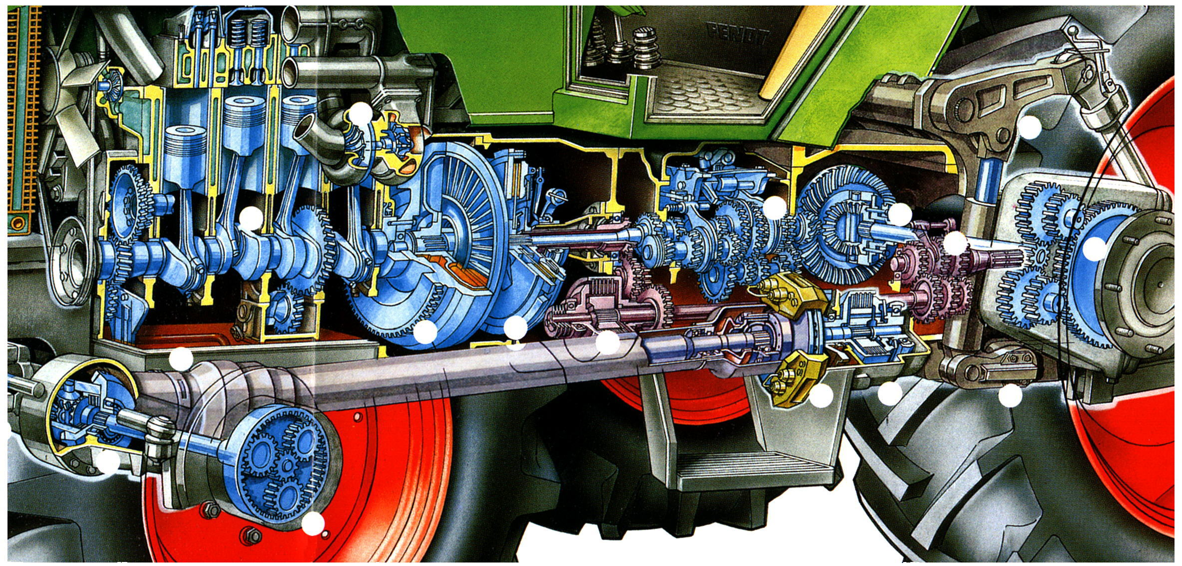
Übersicht
Motor
Turbolader
Fahrkupplung
Schaltgetriebe
Ausgleichsgetriebe
Kraftheber
Allrad-Vorderachse
Turbokupplung
Zapfwellenkupplung
Zapfwellengetriebe
Portal-Endantrieb

Slide 4
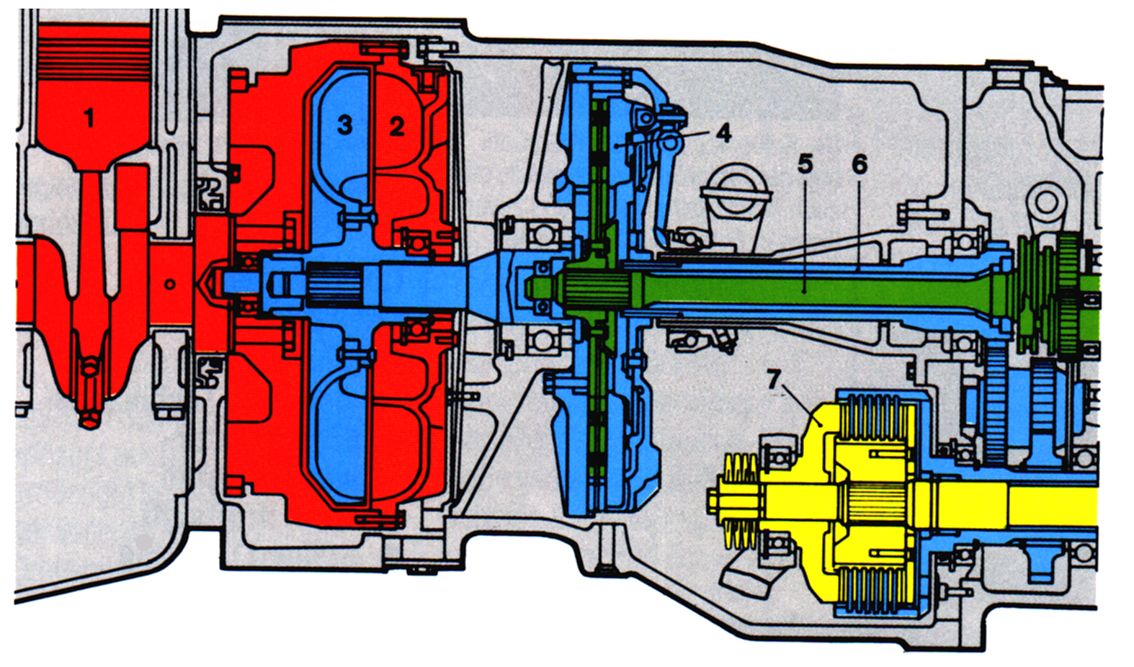
Schematische Übersicht
1 Motor
2 Turbokupplung (Pumpenrad)
3 Turbokupplung (Turbinenrad)
4 Einscheiben-Fahrkupplung
5 Getriebeeingangswelle
6 Hohlwelle für Zapfwellenantrieb
7 Zapfwellenlamellenkupplung

Slide 5
Kupplung
Eine Kupplung ist ein Maschinenelement zur starren, elastischen, beweglichen oder lösbaren Verbindung zweier Wellen. Eine nicht starre Kupplung kann neben einer formschlüssigen auch eine kraftschlüssige Verbindung sein. Durch die Verbindung wird es möglich, zwischen beiden Wellen Rotation und damit Drehmoment und letztlich mechanische Arbeit zu übertragen.
Kraftschlüssige Kupplungen (Reibkupplungen) sind besonders als lösbare Kupplungen und selbstlösende Kupplungen (Rutschkupplungen) bei Überlast (wozu auch Anlauf und Anfahren gehören) geeignet. Sie können mehr als eine oder zwei kraftschlüssige Flächenkontakte haben (zum Beispiel bei Ausrüstung mit mehreren Lamellen).
Formschlüssige Kupplungen sind einfacher gebaut. Sie schließen Schlupf in der Übertragung aus, bieten aber keinen Schutz bei Überlast (außer bei zusätzlicher Sollbruchstelle, zum Beispiel mit Scherstift). Ausführungsformen sind zum Beispiel Klauenkupplungen und Zahnkupplungen.

Slide 6
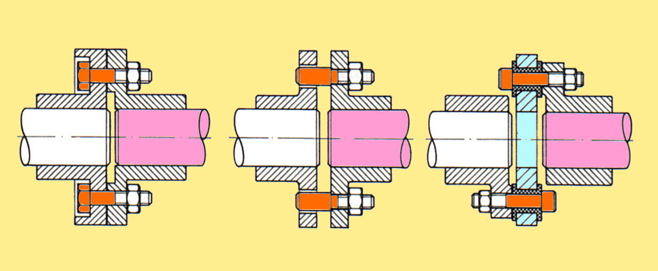
Wellenkupplungen (formschlüssig)
Wellenkupplungen

Slide 7
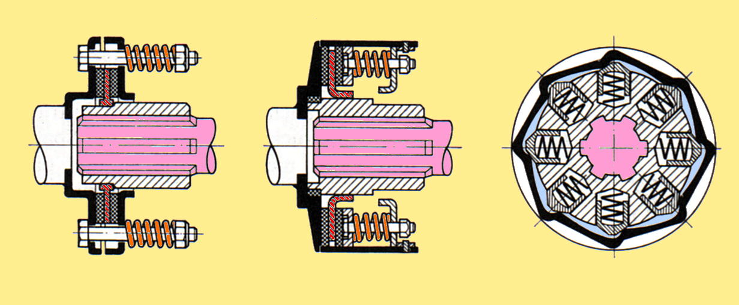
Überlastkupplungen

Slide 8
Aufgaben Fahrkupplung
Wozu dient eine Fahrkupplung ?
Der Verbrennungsmotor muss mit einer gewissen Mindestdrehzahl drehen, um das zum Anfahren not-wendige Drehmoment abgeben zu können. Zum ruckfreien Anfahren muss die Kupplung durch Schlupf eine Drehzahlangleichung zwischen Motor und Getriebe durchführen.
Aufgaben einer Fahrkupplung :
➢ Motordrehmoment auf das Getriebe übertragen
➢ weiches und ruckfreies Anfahren ermöglichen
➢ Kraftfluss zum Schalten von Gängen zwischen Motor und Getriebe unterbrechen
➢ Motor und Kraftübertragungsteile vor Überlastung schützen
➢ Drehschwingungen dämpfen
Reibkupplungsarten :
➢ Einscheibenkupplung
➢ Doppelkupplung
➢ Lamellenkupplung

Slide 9
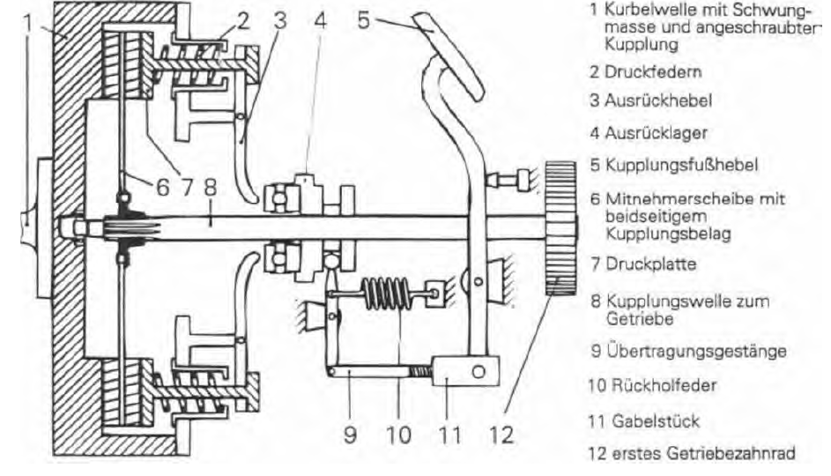

Slide 10
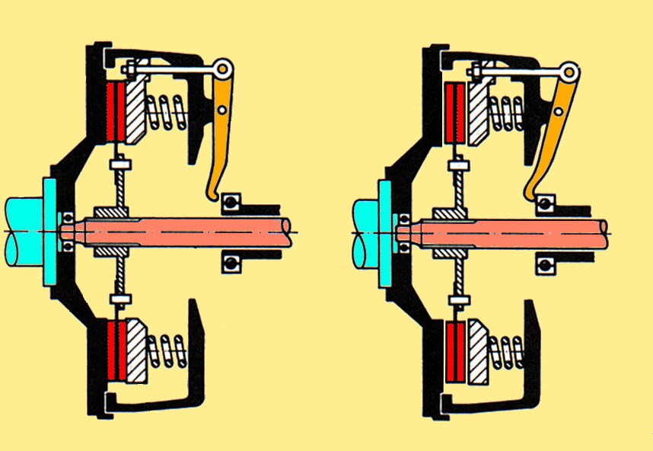
Einscheibentrockenkupplung
geschlossen
geöffnet
Schwungrad
Ausrückhebel
Kurbel-welle
Ausrücklager
Getriebe-eingangswelle
Druckplatte
Kupplungs- oder Mitnehmerscheibe

Slide 11
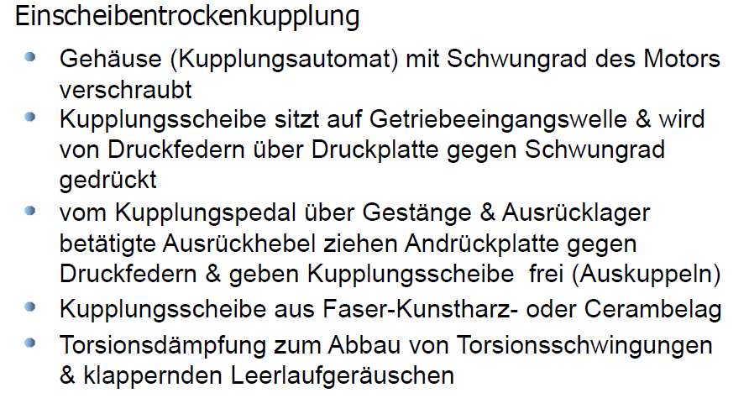

Slide 12
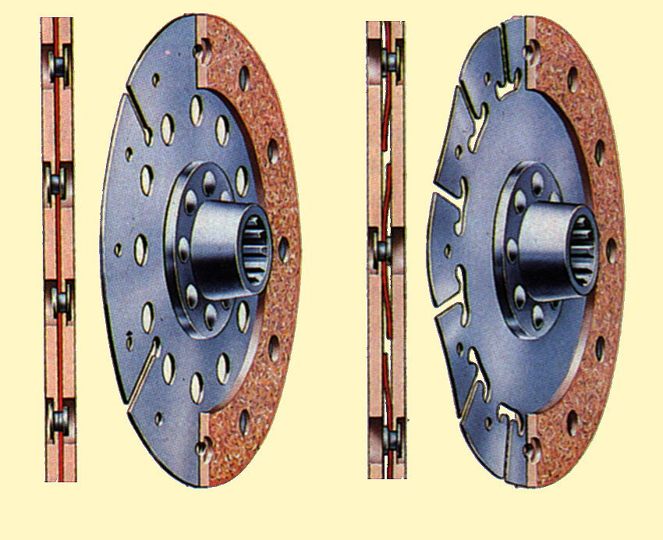
Kupplungsscheiben
Kupplungsscheibe ohne Belagfederung
Kupplungsscheibe mit Belagfederung

Slide 13
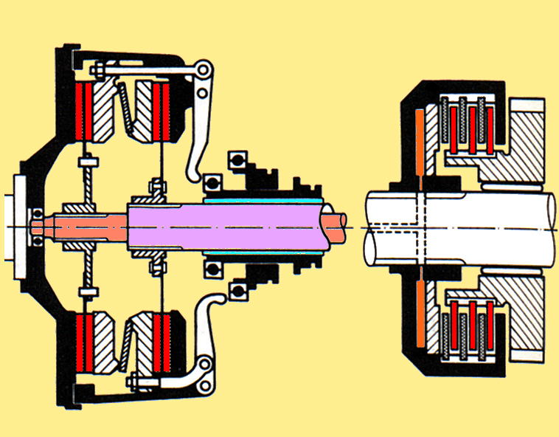
Doppelkupplung Lamellenkupplung
Doppelkupplung
Lamellenkupplung
Mitnehmerscheibe Fahrkupplung
Mitnehmerscheibe Zapfwellenkupplung
Getriebeeingangswelle
Hydraulikzylinder

Slide 14
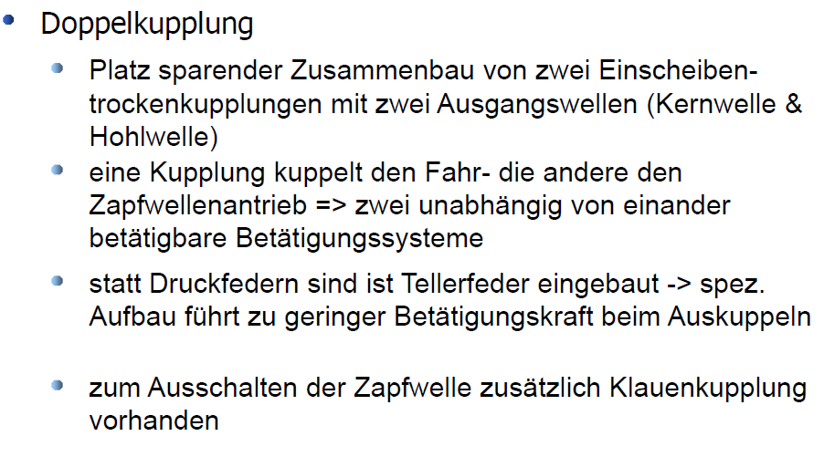

Slide 15
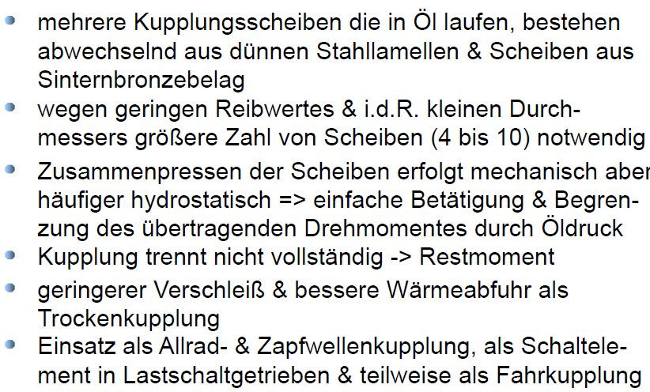
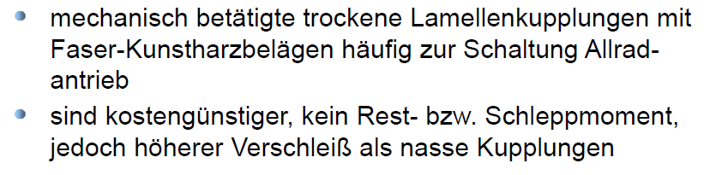
Lamellenkupplung

Slide 16
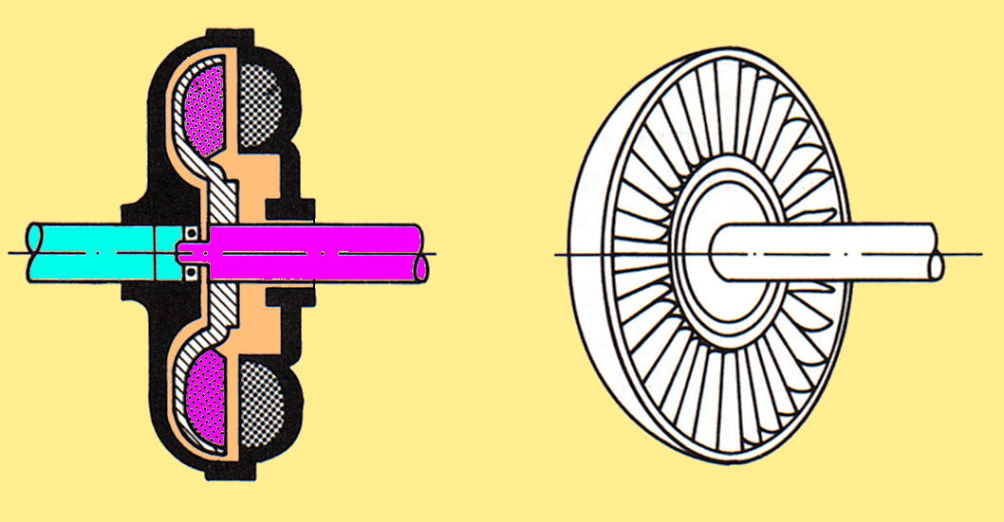
Strömungskupplungen
Turbinenrad
Pumpenrad
vom Motor
zum Getriebe

Slide 17
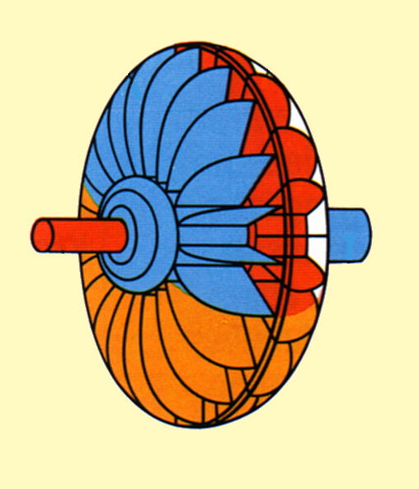
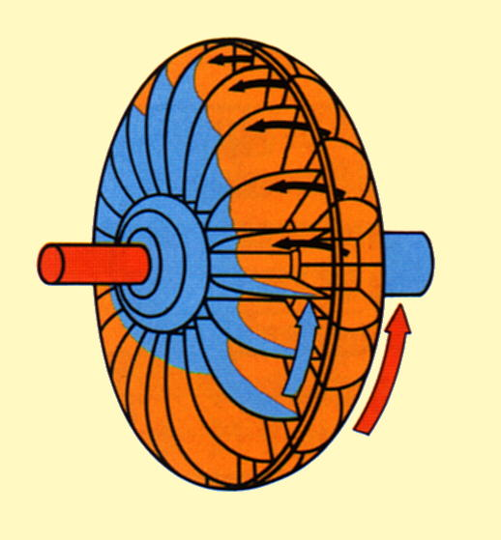
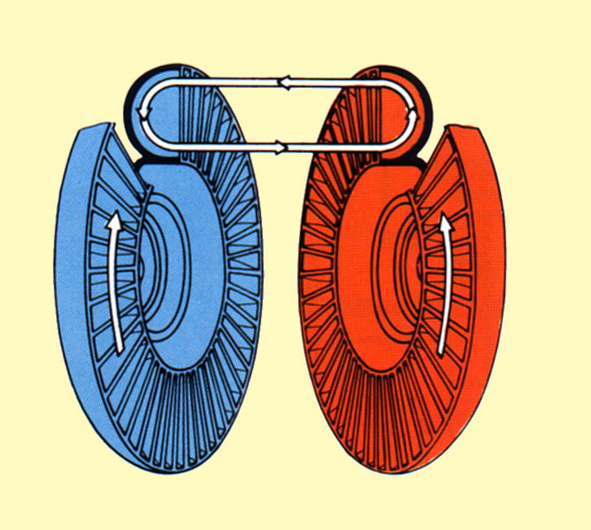
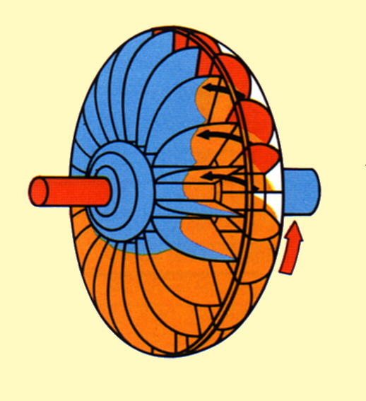
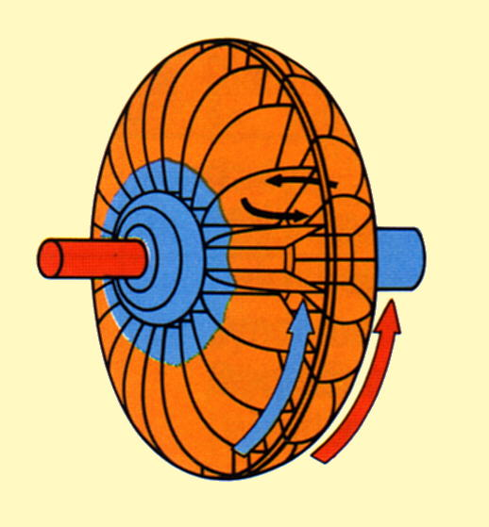
Flüssigkeitskupplung (Turbokupplung)
Ölstrom
Motorstillstand
Motor ca.1100 min ⁻¹
Motor ca. 700 min ⁻¹
Turbokupplung kraftschlüssig

Slide 18
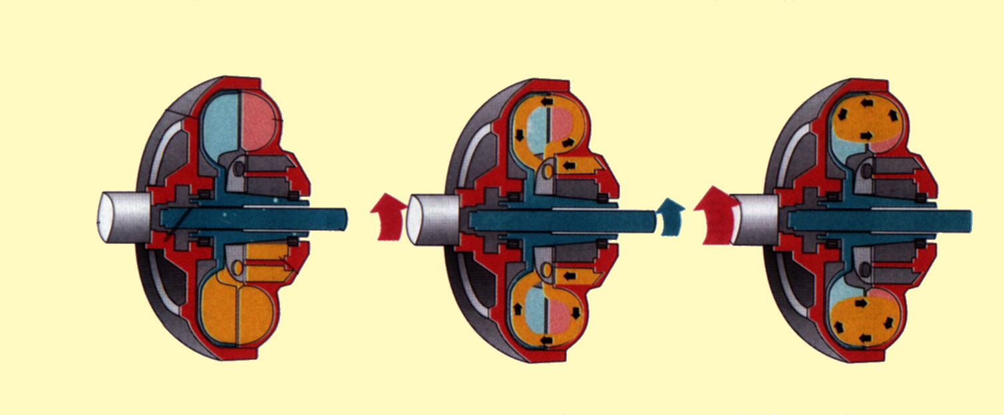
Strömungskupplung mit Verdrängungskammer
Stillstand
Anfahren
Motordrehzahl 1400 min ⁻¹
Verdrängungskammer

Slide 19
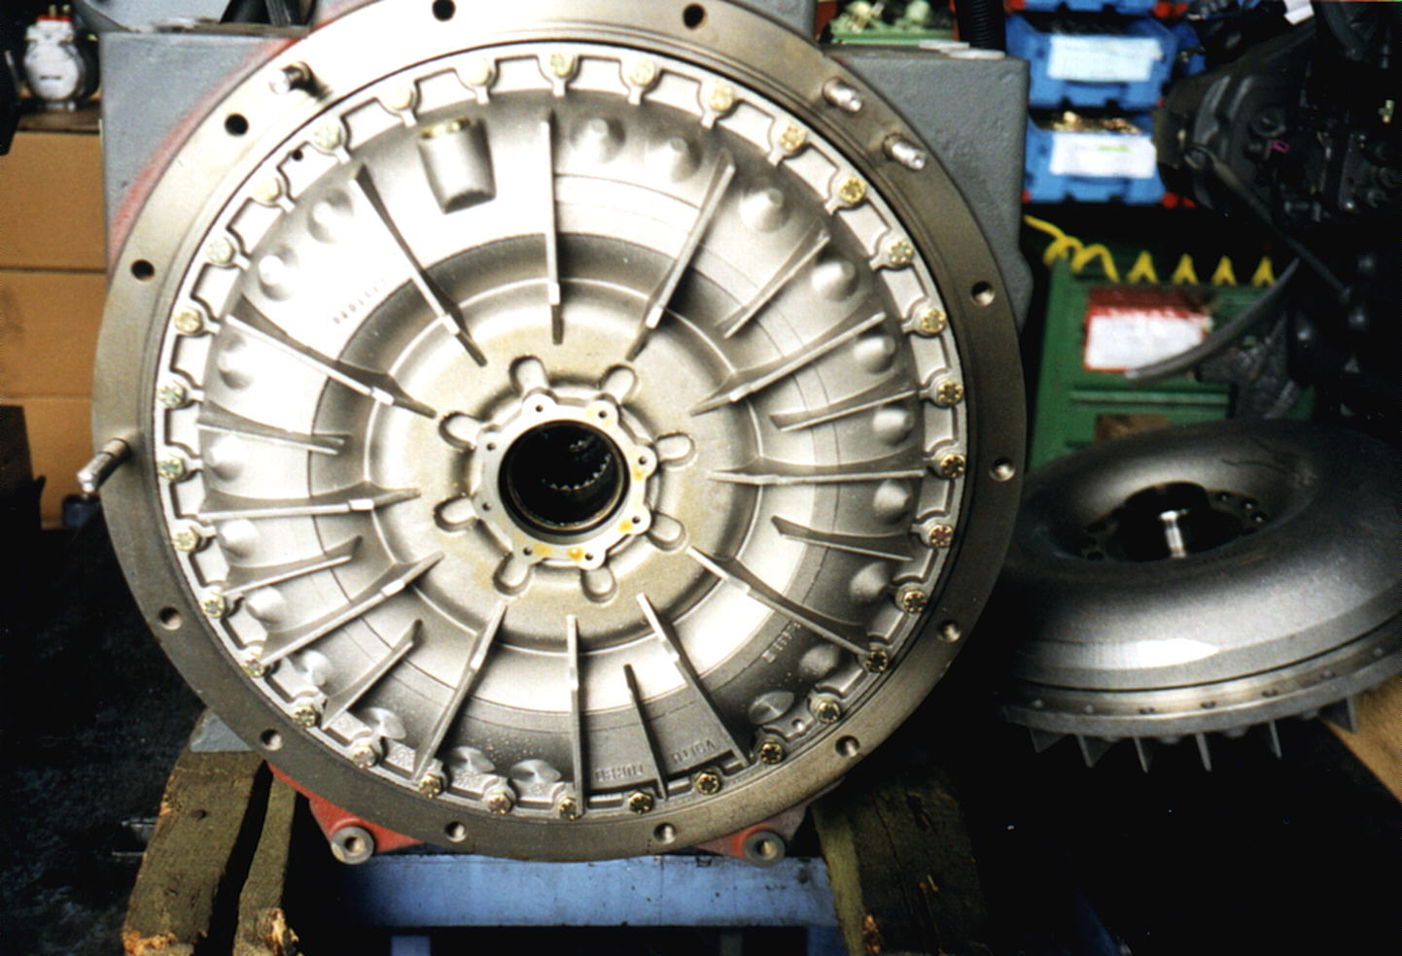
Strömungskupplungen
Vorteile
Stufenloses verschleißloses Anfahren durch Gasgeben
Schonung des Getriebes
Schonung des Bodens (Grasnabe) und der Reifen durch weichen Drehmomentaufbau
Halten am Hang möglich bzw. vereinfacht
Weniger schalten und kuppeln (Komfort)
Fahrkupplung wird weniger beansprucht (weniger Verschleiß)
Kein Abwürgen des Motors (Komfort)
Nachteile
Traktor in der Anschaffung teurer
ca. 2 -3 % Wirkungsgradverlust und Kraftstoffverbrauch
Überhitzungsgefahr bei Fehlbetätigung

Slide 20
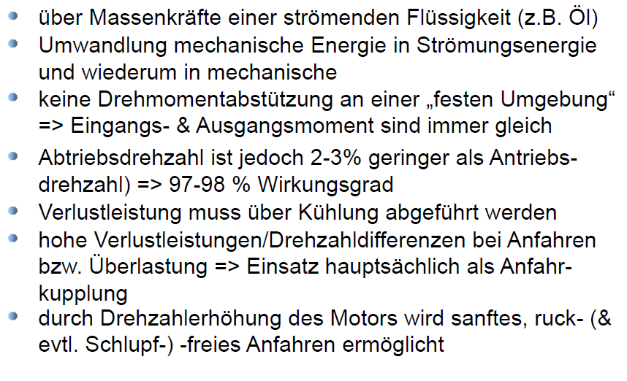
Strömungskupplungen

Slide 21
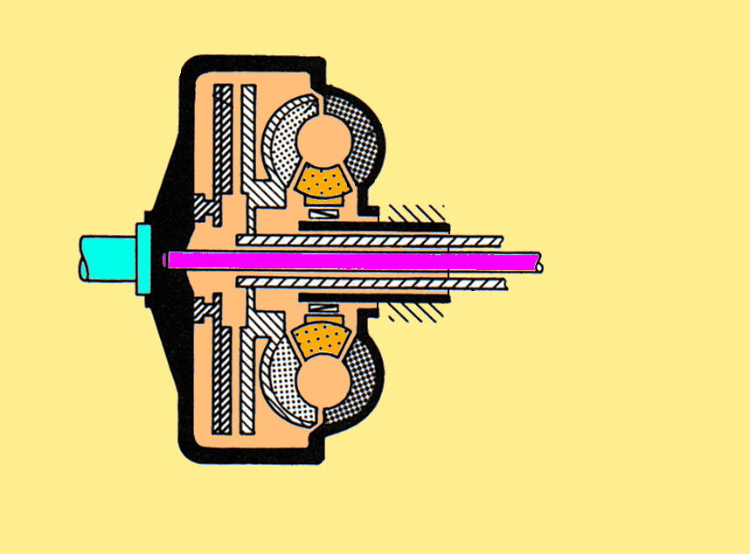
Hydrodynamischer Wandler
Turbinenrad
Besondere Eigenschaften des hydro-dynamischen Drehmomentwandlers :
Pumpenrad
Überbrückungs-kupplung
➢ kein mechanischer Verschleiß
➢ geschmeidiger Anfahrvorgang
➢ Motor kann nicht abgewürgt werden
➢ Drehmomentverstärkung
Leitrad
➢ Drehmomentstöße und Drehschwing-ungen werden gedämpft
➢ geräuscharmer Lauf
Zapfwelle
Getriebe-eingangswelle

Slide 22
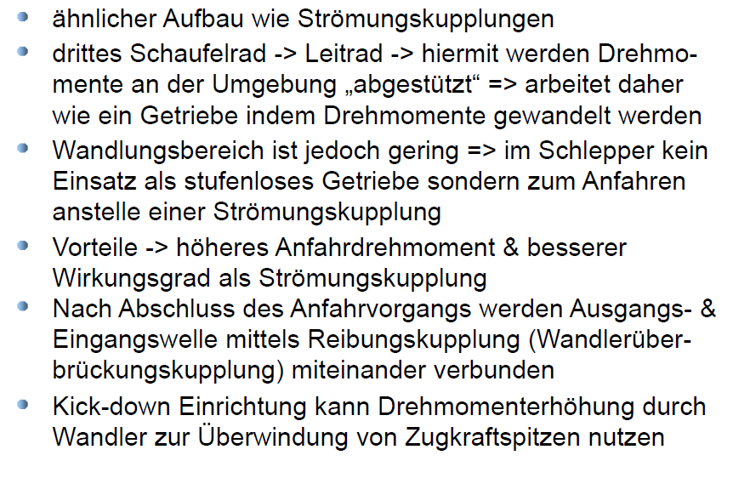
Hydrodynamischer Wandler

Slide 23
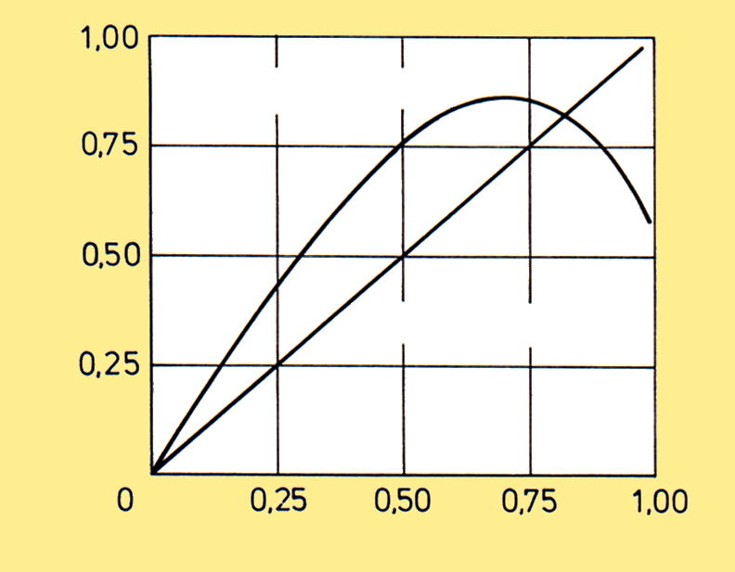
Strömungskupplung - Wirkungsgrad -
Überbrückungskupplung
Hydrodyn. Wandler
Wirkungsgrad η
Strömungskupplung
Drehzahlverhältnis (Pumpen-/Turbinenrad)

Slide 24
Gestufte Getriebe
Aufgaben Schaltgetriebe:
➢ Anpassung der Fahrgeschwindigkeit
➢ Untersetzung der hohen Motordrehzahl
➢ Erhöhung und Anpassung des Drehmoments
➢ Umkehr der Fahrtrichtung
➢ Antrieb von Nebenabtrieben (z. B. Zapfwelle, Allrad)
Je höher die Gangzahl, um so besser die Abstufung des Getriebes
Wichtig hierbei ist:
➢ jeder Gang hat eine eigene Übersetzung bzw. Geschwindigkeit
➢ besitzt das Getriebe einen logischen Schaltaufbau
Nachteil:
➢ je höher die Gangzahl, desto teurer das Getriebe
➢ Wirkungsgrad nimmt mit zunehmender Gangzahl ab

Slide 25
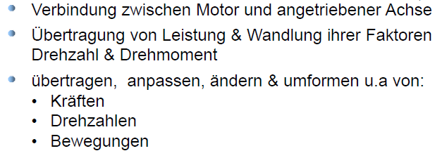
Getriebe
Aufgaben:

Slide 26
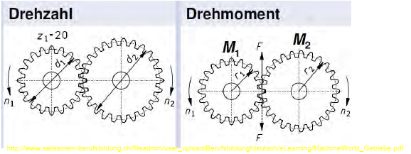
Wandeln von Drehzahl und Drehmoment
Links Rechts
Antrieb Abtrieb
Drehzahl
hoch klein
Drehmoment
klein hoch

Slide 27
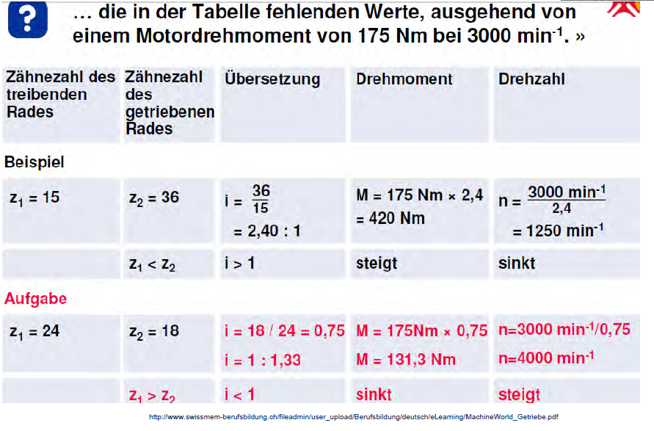

Slide 28
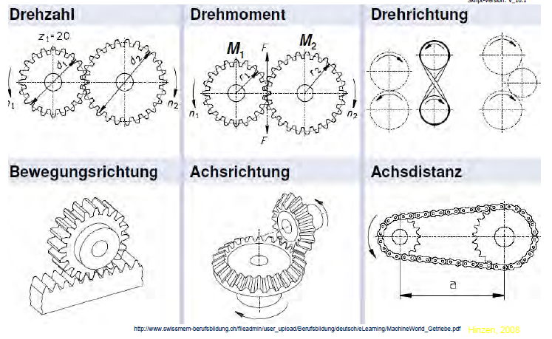
Getriebe Möglichkeiten

Slide 29
Anforderung an Traktorschaltgetriebe
➢ möglichst viele Gänge (mind. 7) im Hauptarbeitsbereich von 4 - 12 km/h
70 % aller Arbeiten werden in diesem Bereich durchgeführt.
➢ kleinste Geschwindigkeit bei Motornenndrehzahl ca. 1,5 km/h
➢ Anfahrgeschwindigkeit max. 6 - 7 km/h bei Nenndrehzahl für Straßenfahrt, aus denen nach dem Anfahren
ohne Gruppenwechsel in höhere Gänge geschaltet werden kann.
➢ Transportgeschwindigkeit 40, 50 km/h, möglichst mit reduzierter Motordrehzahl
➢ Wendegetriebe (vorwärts, rückwärts), optimal abgestufte Rückwärtsgänge
➢ leichte, schnelle und eindeutige Schaltbarkeit aller Gänge
➢ teillastschaltbare bzw. vollastschaltbare Gänge
➢ guter Wirkungsgrad des Getriebes um 90-95%
➢ hohe Zuverlässigkeit und Lebensdauer
➢ geringer Wartungsaufwand

Slide 30
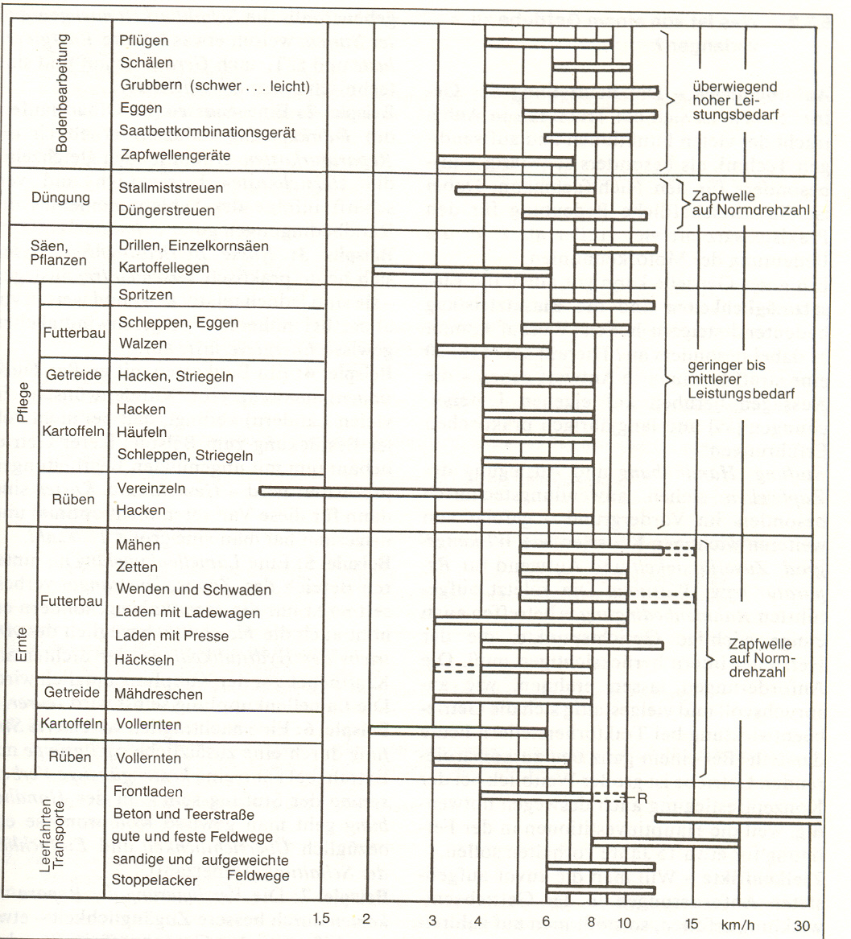
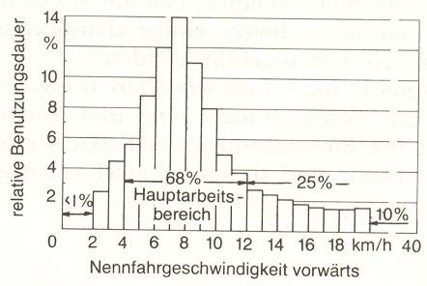
Studie zu Arbeiten und deren Verteilung im Lastenspektrum eines Standart-Schlepper (ca. 1975)

Slide 31
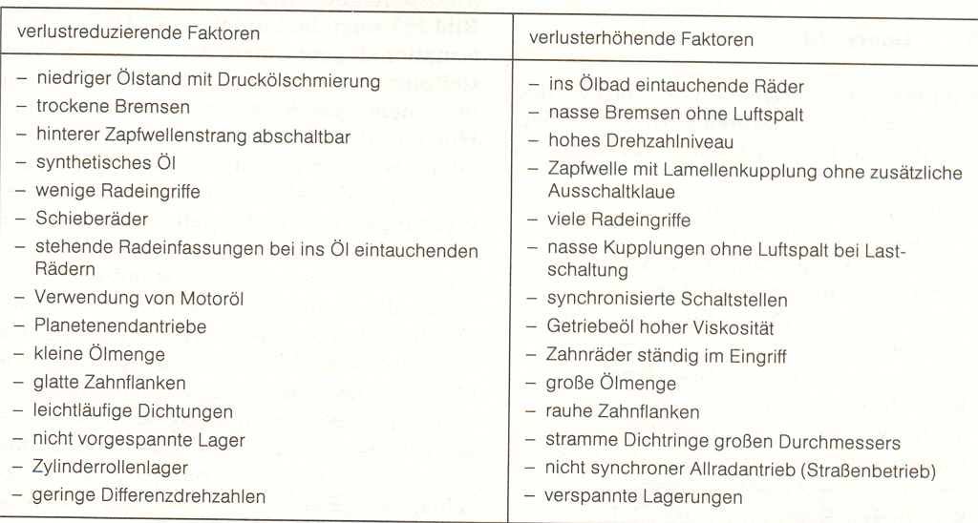
Einflussfaktoren Getriebeverluste

Slide 32
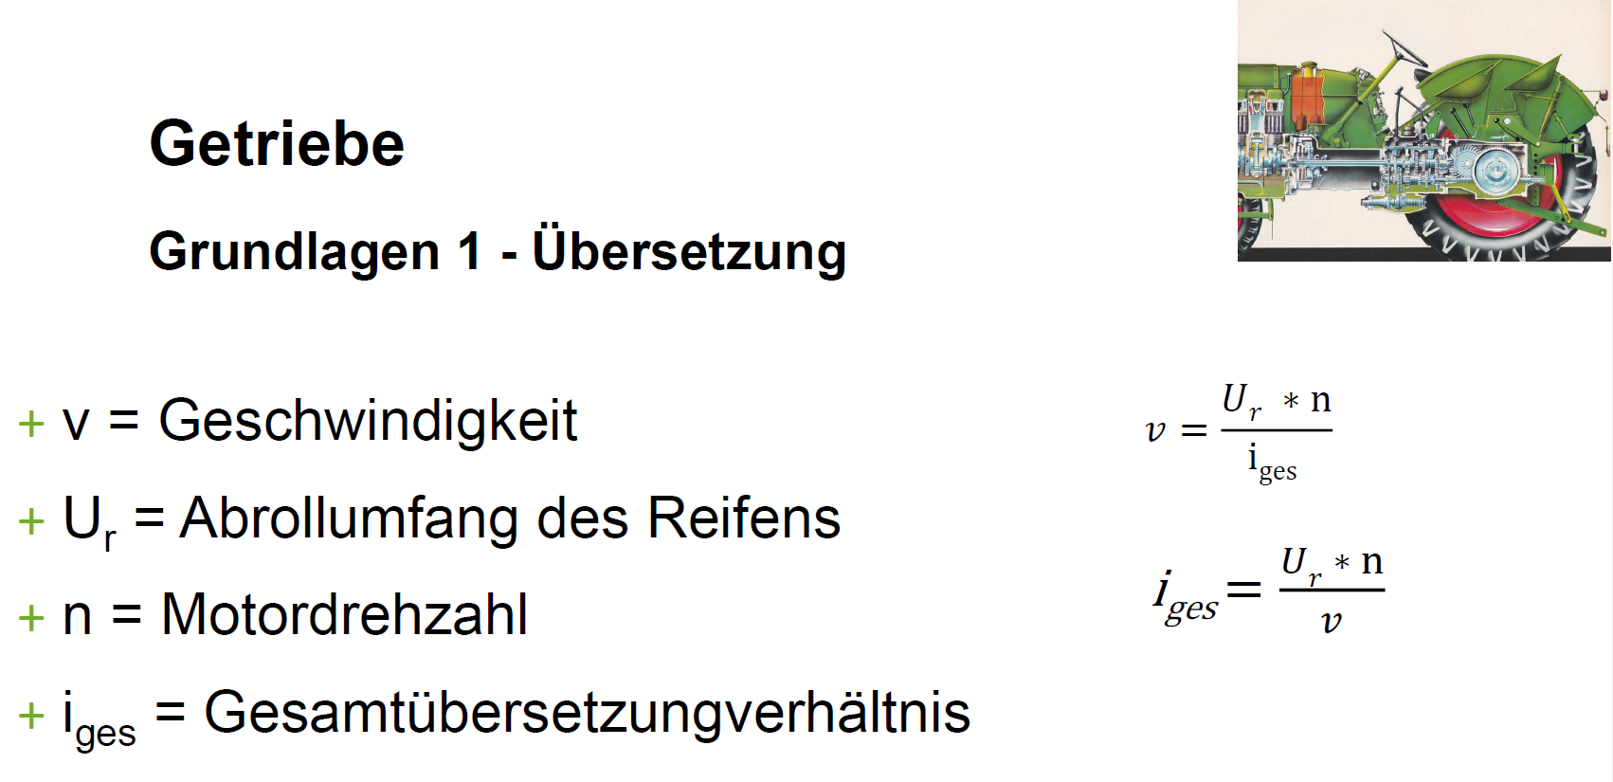
Übersetzung

Slide 33
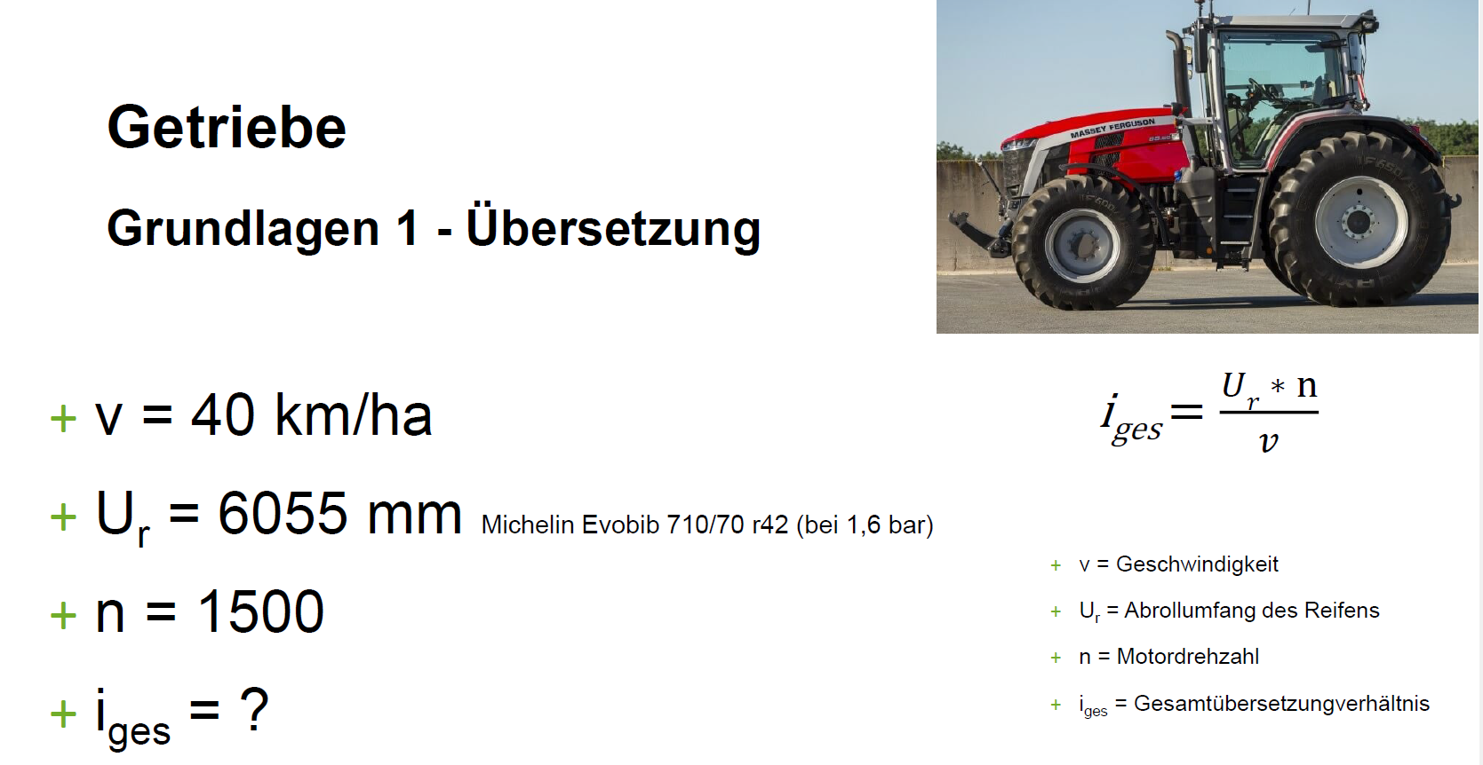
Übersetzung

Slide 34
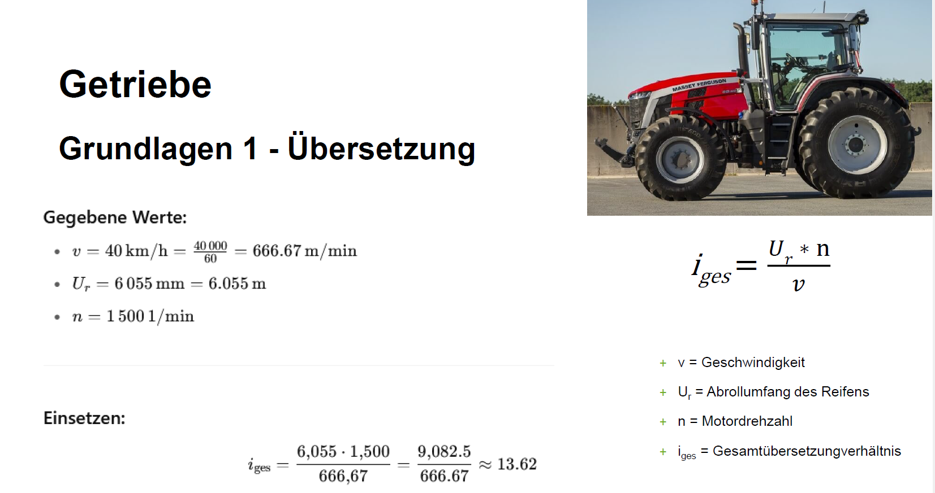
Übersetzung

Slide 35
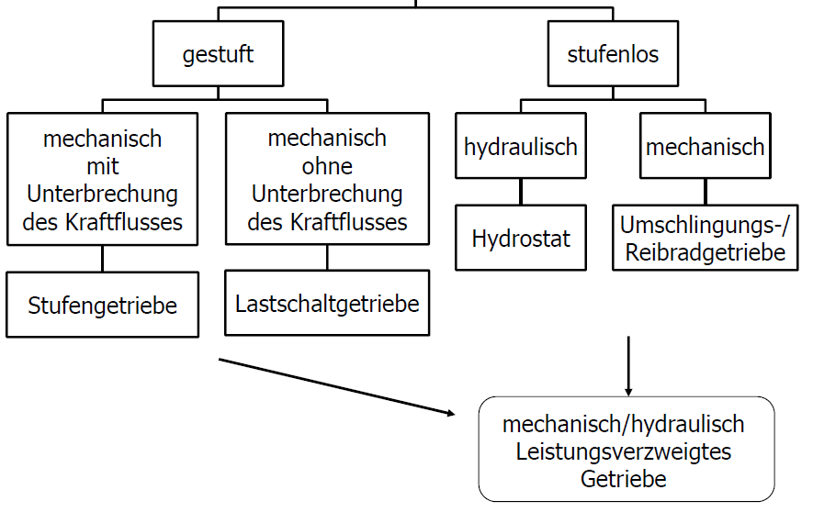
Getriebeart -Form

Slide 36
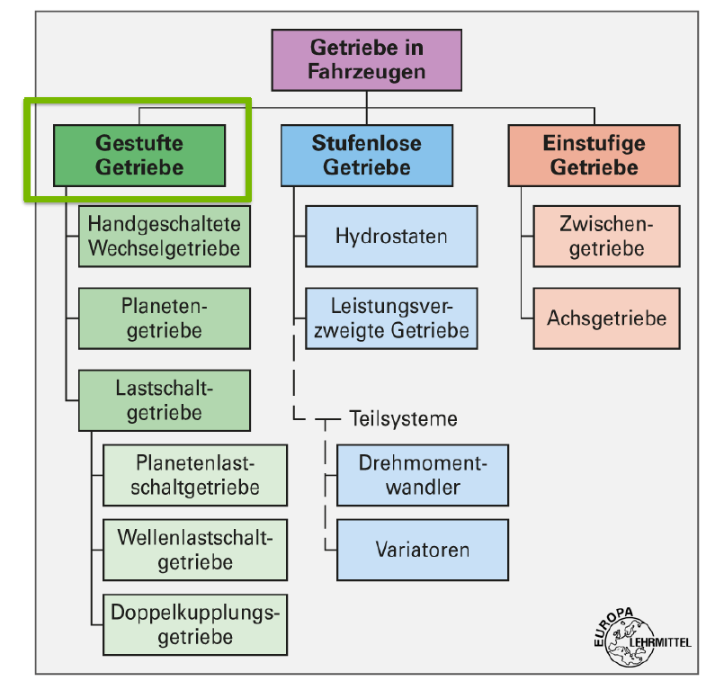
Systematik Getriebe

Slide 37
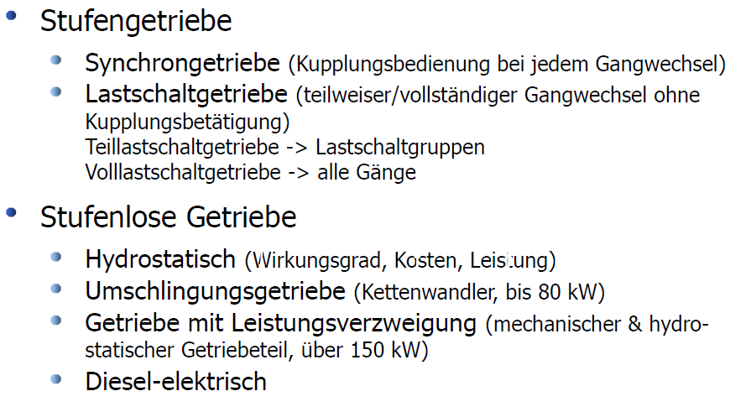
Fahrgetriebearten

Slide 38
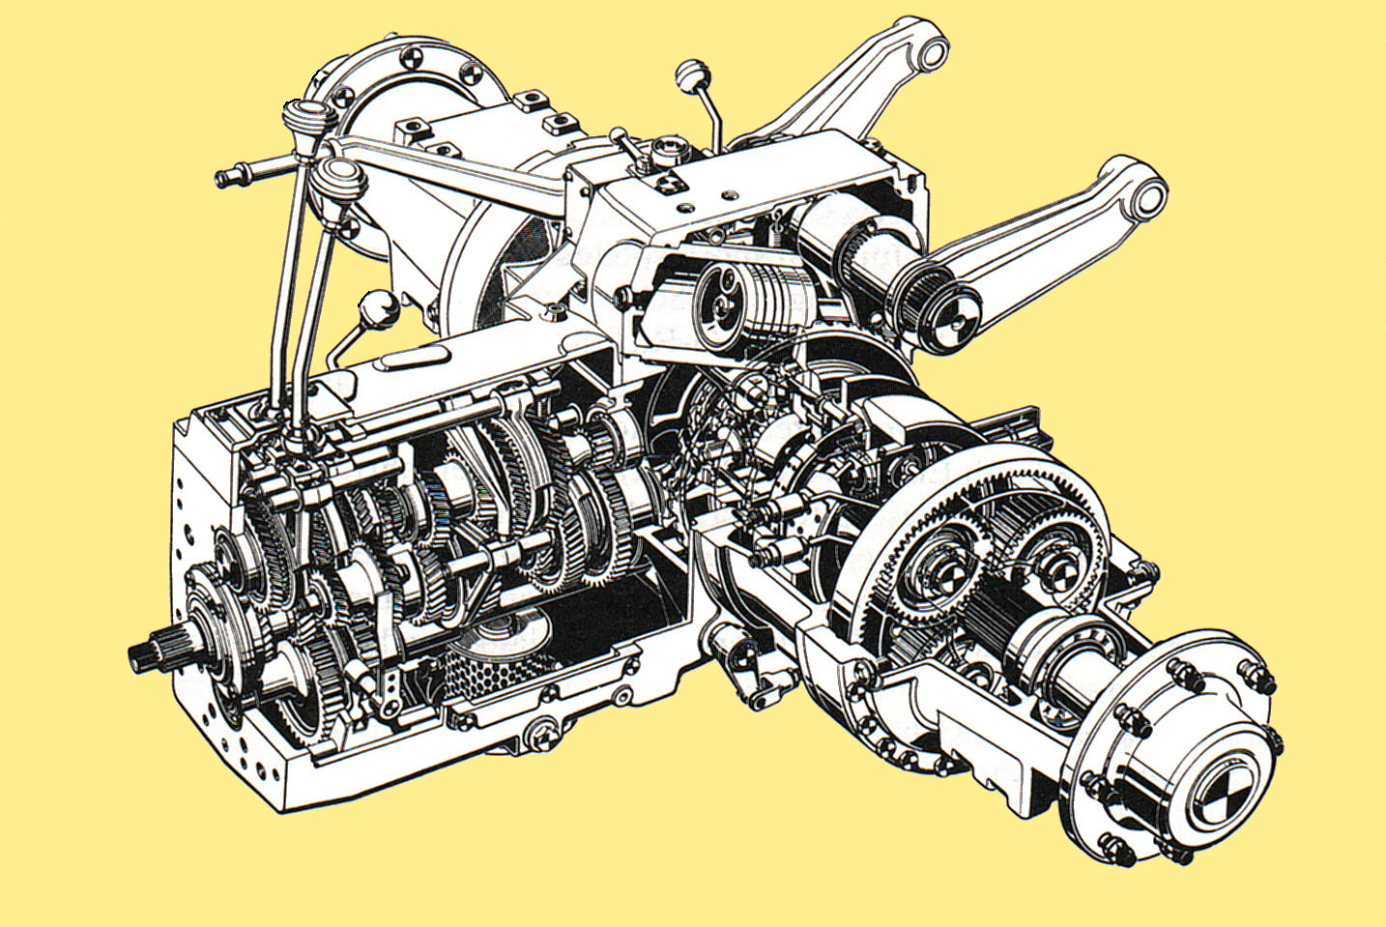
Mechanisches Schaltgetriebe und Hinterachse
Blockkraftheber
Schalthebel
Planetenendtrieb
Eingangswellen für Schaltgetriebe und Zapfwelle
Schaltgetriebe

Slide 39
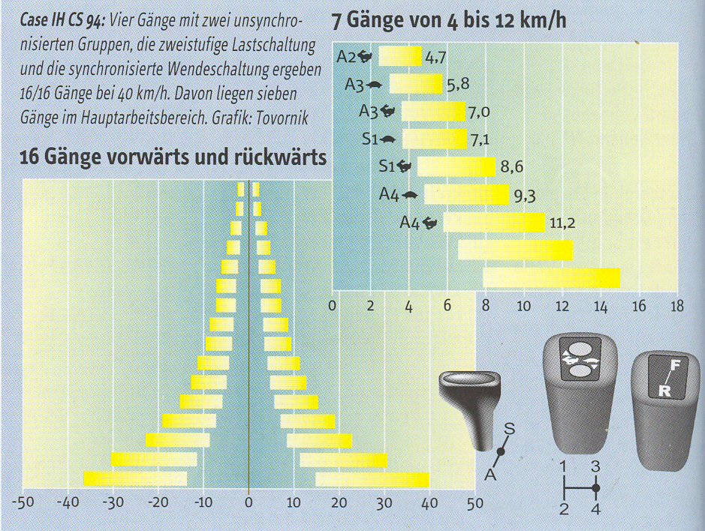
Beispiel Getriebeabstufung

Slide 40
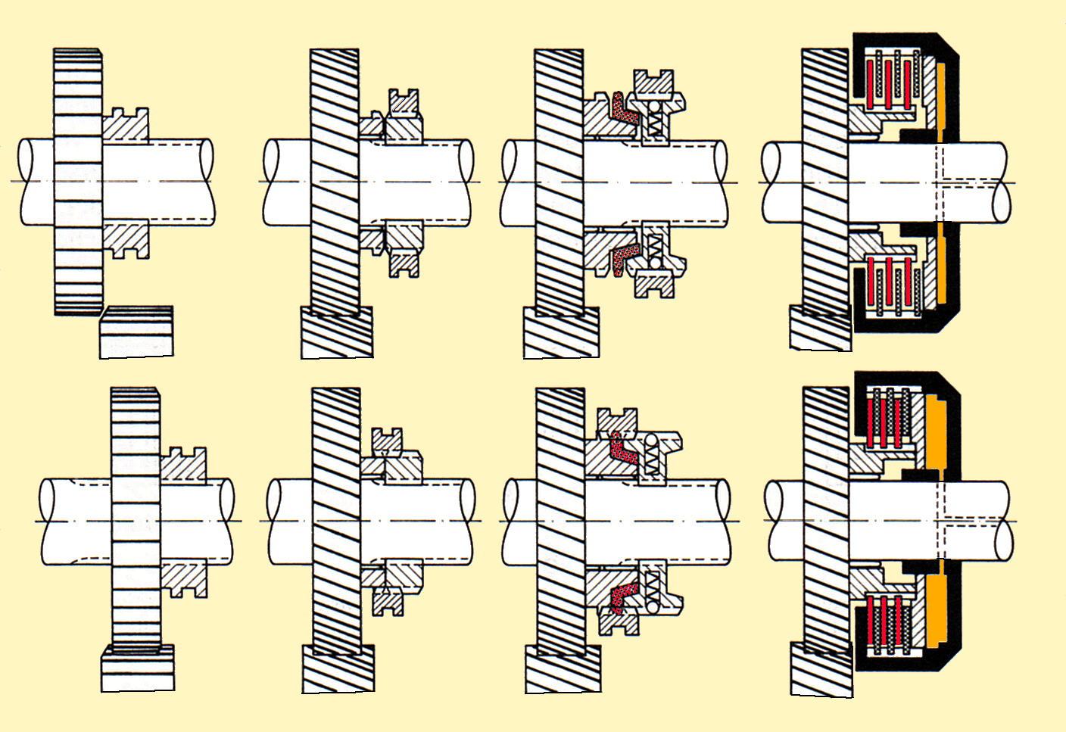
Schalteinrichtungen von Stufengetrieben
Schieberadschaltung
Klauenschaltung
Synchronschaltung
Lastschaltung

Slide 41
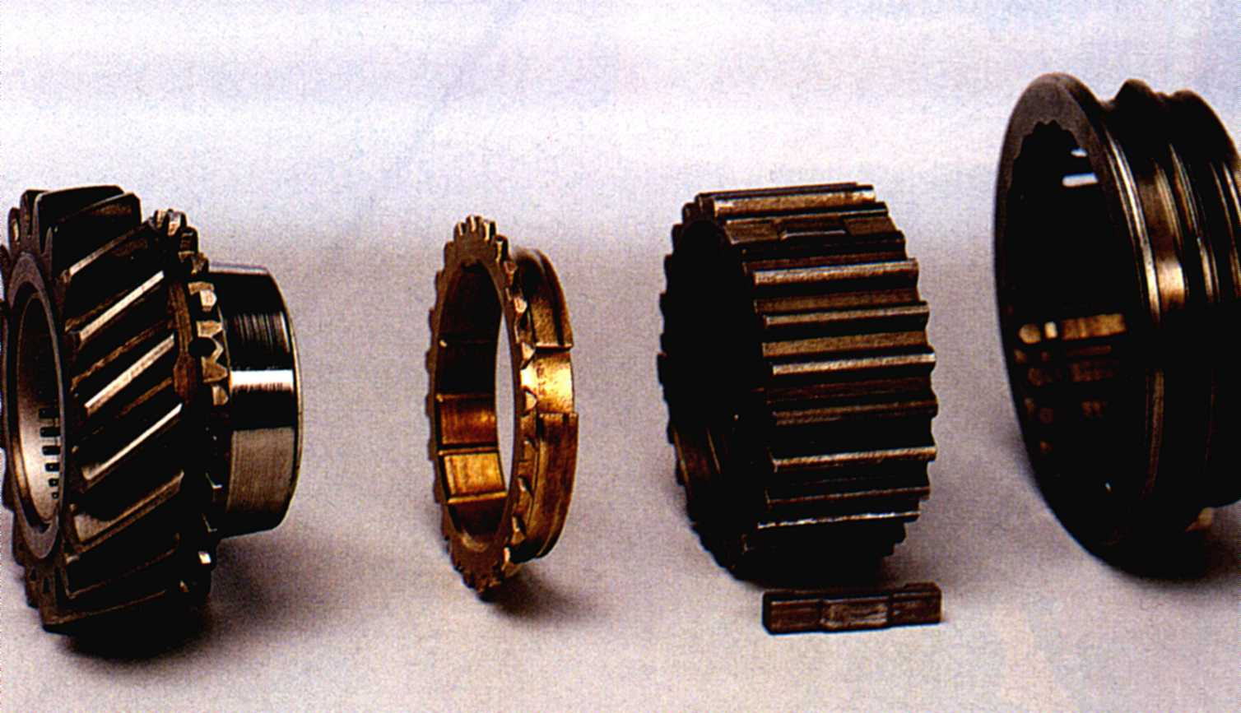
Bauelemente Synchronschaltung
Schaltmuffe
Zahnrad (Losrad)
Synchronring

Slide 42
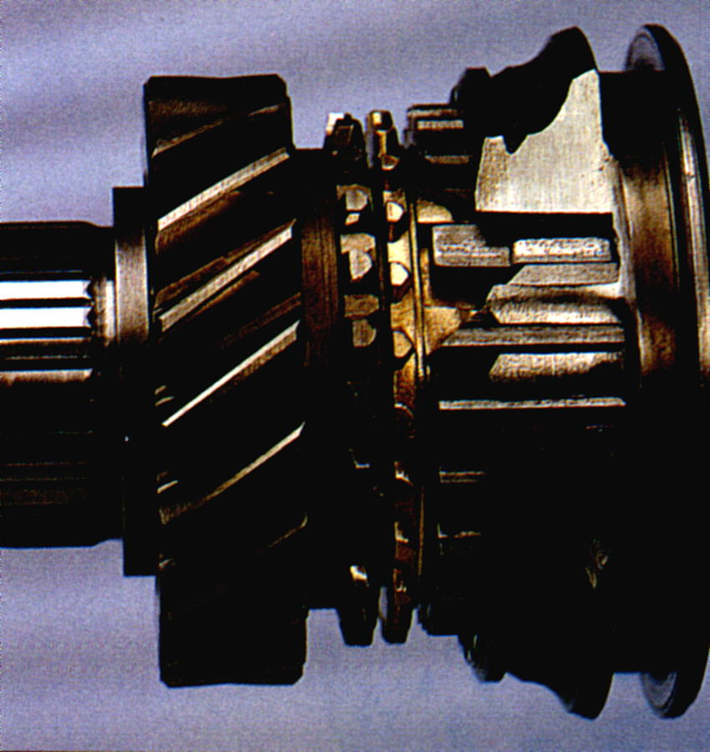
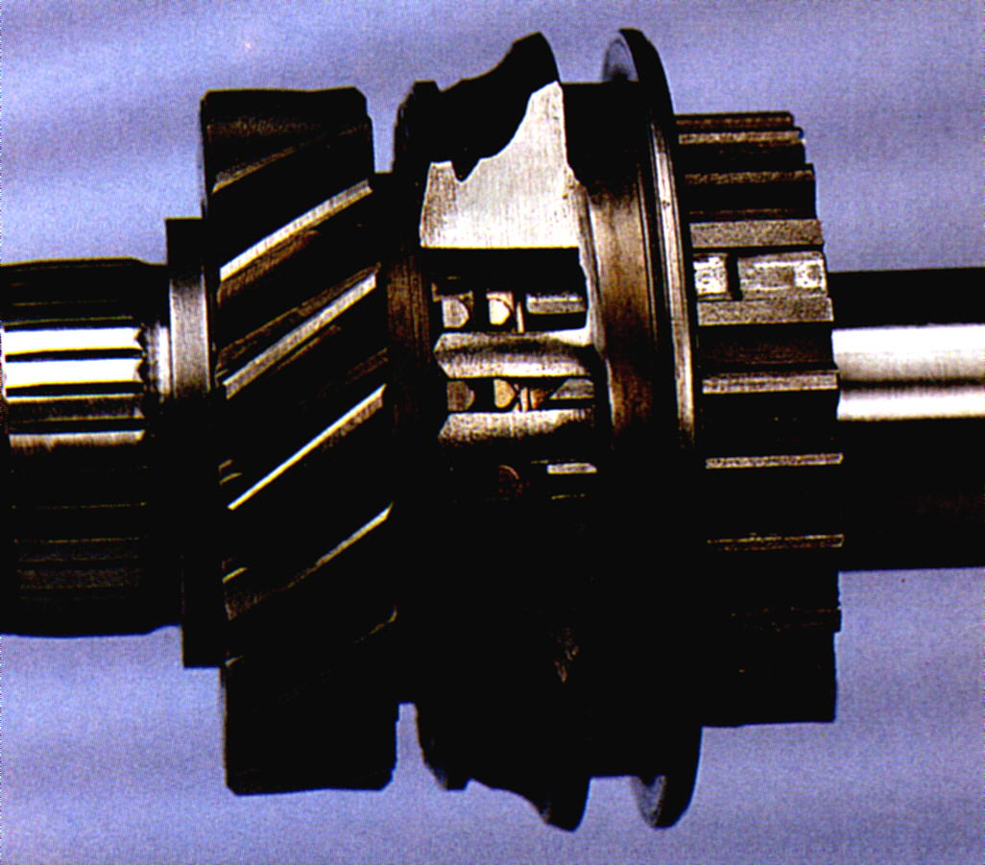
Synchronschaltung
ansynchronisieren
Kraftschlüssiges Zahnrad

Slide 43
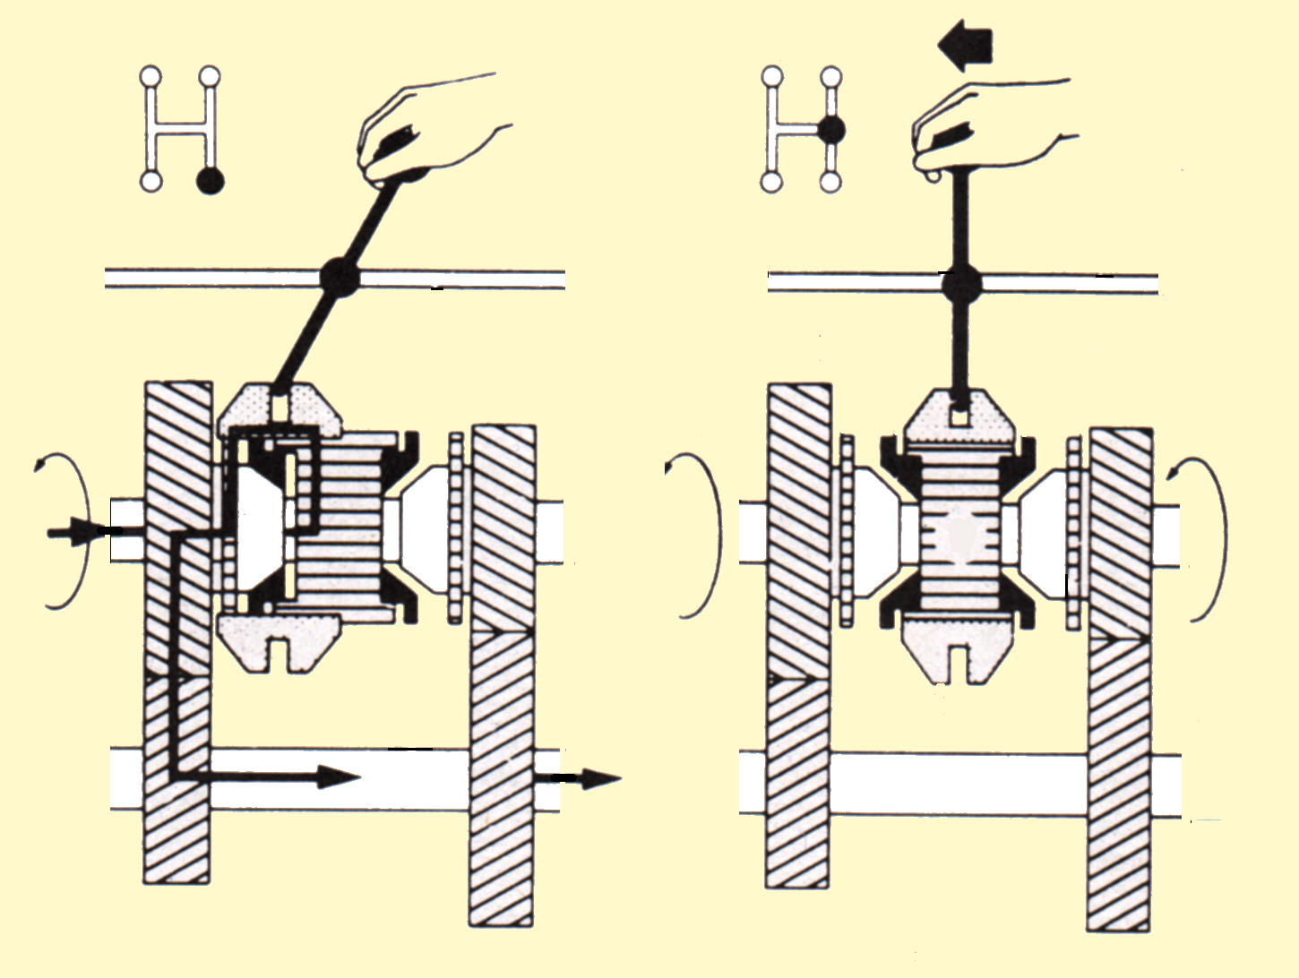
Schaltvorgang Synchrongetriebe 1
1
3
1
3
2
4
2
4

Slide 44
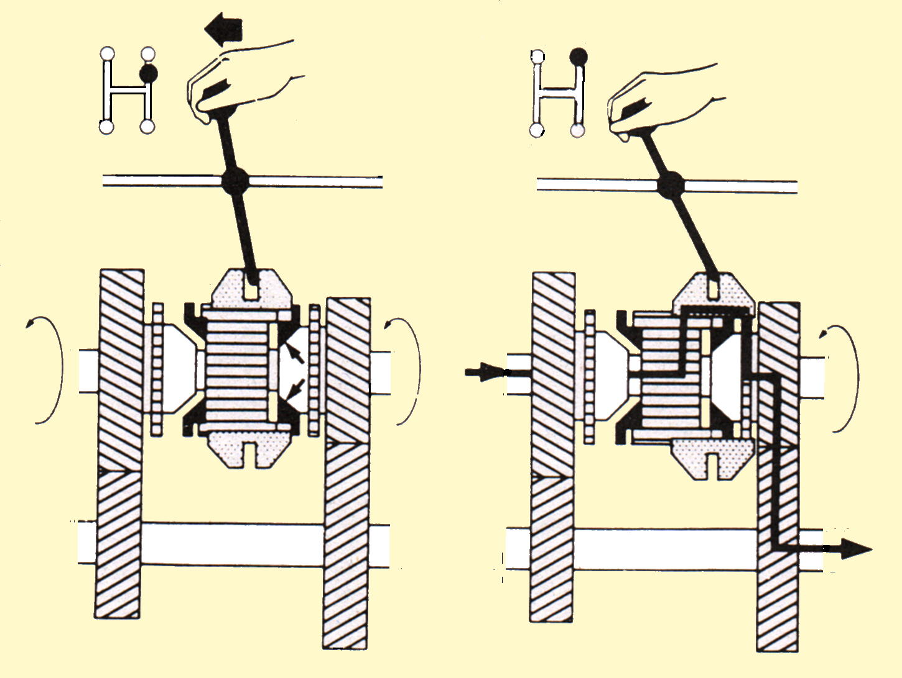
Schaltvorgang Synchrongetriebe 2
1
3
1
3
2
4
2
4

Slide 45
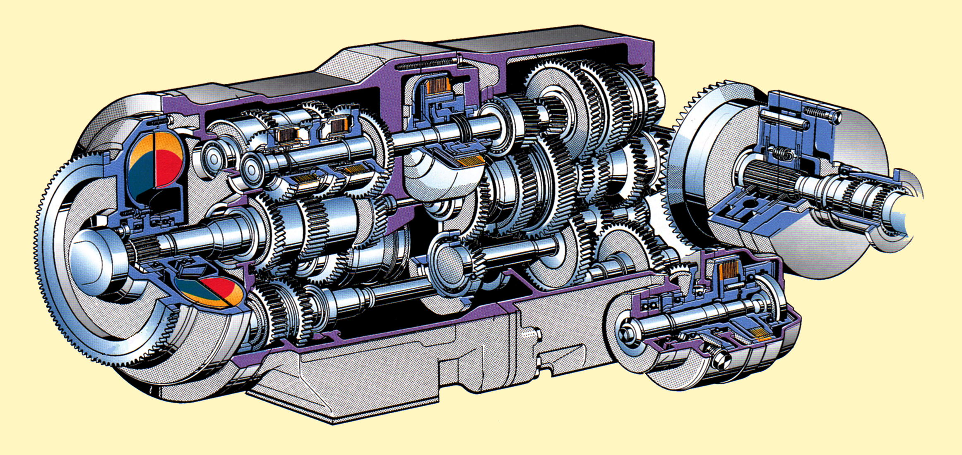
Schnittbild 4-fach Lastschaltgetriebe
Lastschaltkupplungen
6-Gang Schaltgetriebe
Turbokupplung
Hinterachse
Allradkupplung
Kriechganggetriebe
Fahrkupplung

Slide 46
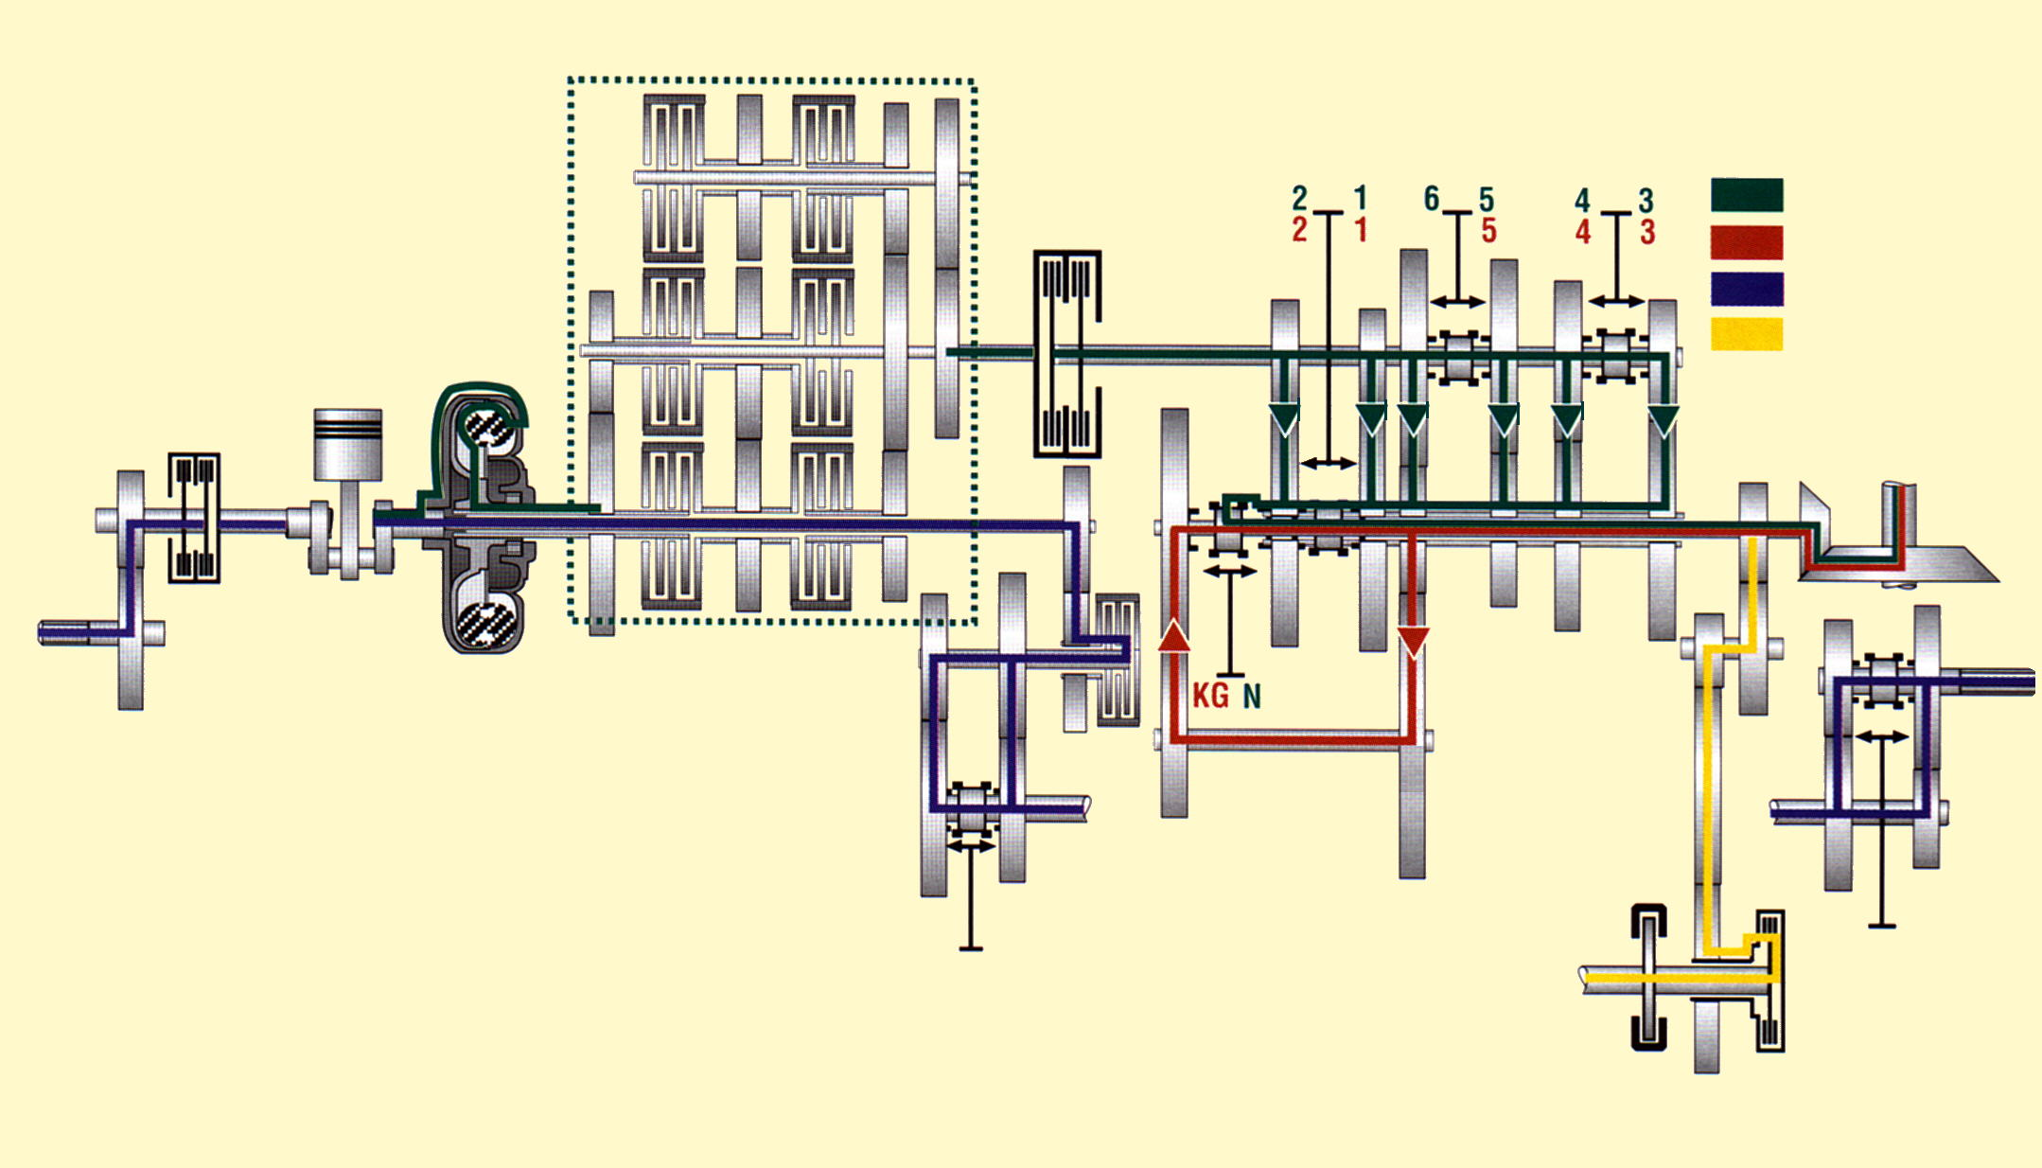
Schema eine 4-fach Lastschaltgetriebes
Lastschaltkupplungen
6-Gang Schaltgetriebe
Fahrkupplung
Turbokupplung
Arbeitsgänge
Kriechgänge
Zapfwellen
Frontzapfwelle
Allrad
Lastschalt-Wendesatz
Zapfwellenstrang
540/1000
Kriechganggetriebe
750/1400
Kardanbremse
Allradkupplung

Slide 47
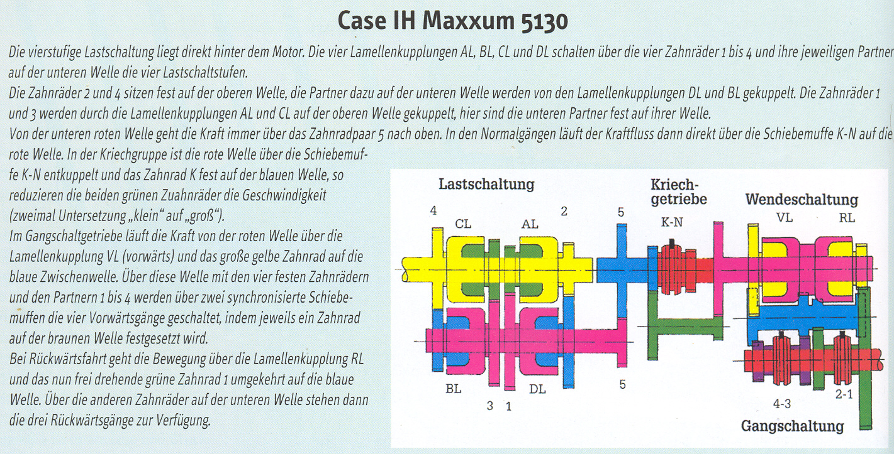
Neue Folien
FH Triesdorf
Prof. Dr. U. Groß
Traktoren
Quelle:
FEIn

Slide 48
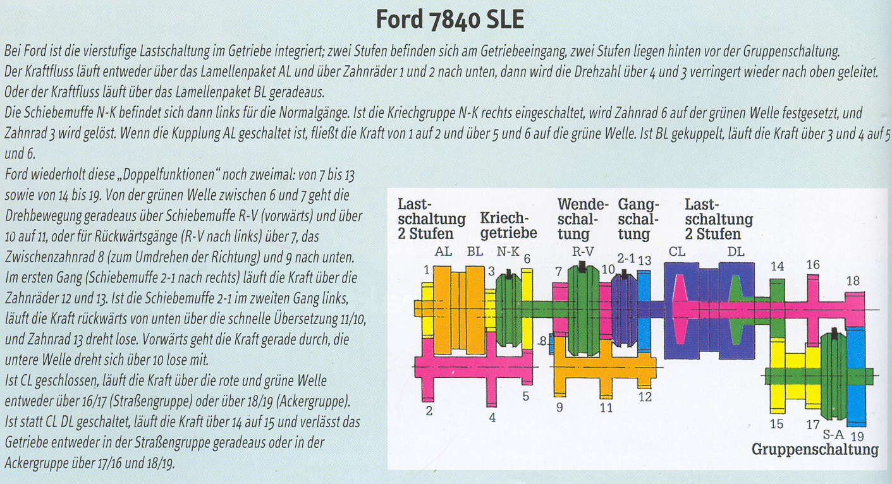
Vierstufige Lastschaltung

Slide 49
Stufenlose Getriebe
Arten von stufenlosen Getrieben (CVT):
(CVT = continuously variable transmission)
➢ mechanisch (Keilriemen-Verstellgetriebe, Kettenwandler)
➢ hydrostatisch (Fahrantrieb Mähdrescher, Selbstfahrhäcksler)
➢ hydrostatisch, leistungsverzweigt (hydrostatische und mechanische Kraftübertragung,
Beispiel dafür sind stufenlose Getriebe von Claas, Fendt, Steyr Antriebstechnik, ZF)
➢ elektrisch (Dieselmotor treibt einen Generator an, dieser erzeugt Strom für einen
Elektromotor, der die Funktion eines stufenlosen Getriebes übernimmt).
In Zukunft könnte eine Brennstoffzelle den Dieselmotor und den Generator ablösen.

Slide 50
Vor- und Nachteile stufenloser Getriebe
Vorteile von stufenlosen Getrieben (CVT):
➢ Stufenlose Änderung der Fahrgeschwindigkeit ohne Schalten und Zugkraftunterbrechung
➢ optimale Motorauslastung, d. h. optimaler Betriebspunkt des Motors kann angefahren werden
➢ höhere Flächenleistung, geringerer Kraftstoffverbrauch pro Flächeneinheit
➢ Konstante , gleichbleibende Motordrehzahl durch stufenlose Geschwindigkeitsanpassung
➢ Gleichmäßig hohe Auslastung von z. B. Bodenbearbeitungsgeräten
➢ Erhöhter Bedienkomfort durch geringe Bedienkräfte
➢ Erhöhter Fahrkomfort (keine Schaltstöße mehr)
➢ Entlastung des Fahrers durch Automatisierungsmöglichkeiten (z. B. Grenzlastregelung)
Nachteile von stufenlosen Getrieben (CVT):
➢ schlechterer Wirkungsgrad (Ausnahme: hydrostatisch, leistungsverzweigte Getriebe)
➢ Geräuschpegel ?
➢ Herstellkosten ?

Slide 51
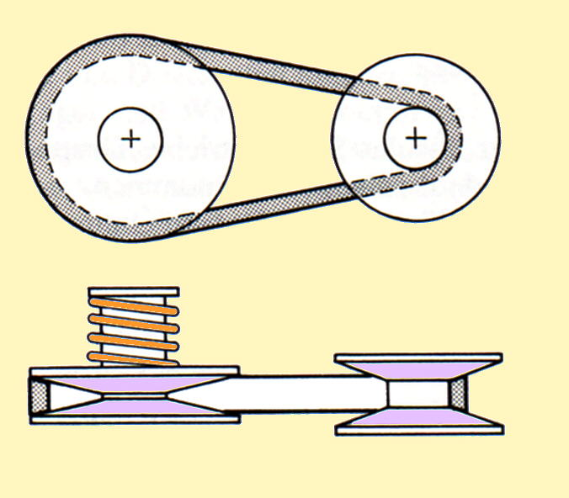

Keilriemenverstellgetriebe = Variator
Langsame Übersetzung
Schnelle Übersetzung
Spiralfeder
Abstand der Seitenscheiben ist variabel

Slide 52

Kettenwandler (am Bsp. eines PKW-Getriebes)
Sekundärscheibenpaar
Schubgliederband
Primärscheibenpaar

Slide 53
Die Hydrostatik ist die Lehre der unbewegten, insbesondere der strömungsfreien
Flüssigkeiten und Gase. Mit Strömungen beschäftigt sich dagegen die Hydrodynamik.
hydrodynamische Antriebe arbeiten mit einer Pumpe und einer Antriebsturbine. Die Drehzahl- und Drehmomentwandlung geschieht über die kinetische Energie der Flüssigkeit. (Turbobokupplung)
Viskokupplungen übertragen Leistung durch viskose Reibung zwischen rotierenden Scheiben. (Viskolüfter)
hydrostatische Antriebe wandeln primärseitig die mechanische Leistung der Antriebsmaschine (E-Motor; Diesel) durch eine Pumpe in hydraulische Leistung um. Diese Leistung wird in Verbrauchern wieder in mechanische Leistung umgeformt und zwar in Hydraulikzylindern in eine lineare Bewegung oder Hydromotoren in eine Drehbewegung. Hydrostatische Antriebe sind häufig die energetisch optimale Getriebeart, wenn eine stufenlose Verstellung der abtriebsseitigen Geschwindigkeit erforderlich ist. (Mähdrescher)

Slide 54

Grundprinzip der hydrostatisch-mechanischen Leistungsverzweigung.

Slide 55

Planetengetriebe können sowohl als Verzweigungs- als auch als Summierungselemente verwendet werden.

Slide 56
Hydrostatisch-Leistungsverzweigtes Getriebe am Beispiel Fendt-Vario
Besonderheiten:
➢ hydrostatisch, leistungsverzweigte Kraftübertragung
➢ Leistungsverzweigung über einen Planetensatz
➢ Hydrostaten mit einem Schwenkwinkel von 45° (FENDT-Entwicklung)
in Jochbauweise und dadurch mit einem sehr hohen Wirkungsgrad
Inhaltsverzeichnis
➢ Hydropumpe (Axialkolben-Verstellpumpe) und Hydromotoren sind
gleichermaßen schwenkbar angeordnet
➢ Hydropumpe und Hydromotoren sind baugleich

Slide 57

Planetensatz
Hohlrad
Planetenträger mit Planetenräder
Sonnenrad

Slide 58



Planetensatz

Slide 59

Hydrostateneinheit (= Axialkolbenverstellpumpe)
Zahnradpumpe
Hydrostateinheit = Axialkolben-verstellpumpe
Pumpe und Motor gleiche Bauweise (identisch)
Axialkolbenverstellpumpe

Slide 60

FENDT Variogetriebe
-Hydrostateinheit-
45 ° Schwenk-winkel
Tripodengelenk
Sphärische Kolben
Abdichtung über Kolbenringe, wenig Leckage, lange Lebensdauer, hoher Wirkungsgrad

Slide 61

Grundbauteile Vario-Getriebe Fendt

Slide 62

Fendt Vario Getriebe Hydromotoren
Hydromotoren

Slide 63

Fendt-Vario-Getriebe - Stellwelle
Stellwelle
Hydropumpe
Kernwelle vom Motor angetrieben
Hydromotor

Slide 64

Fendt Vario Getriebe - Ölversorgung
Große Ölkanäle für optimale Ölversorgung der Hydrostaten

Slide 65

Funktionsschema Fendt Vario-Getriebe
Alternativvideo

Slide 66
Funktionsablauf - Fendt-Vario-Getriebe
Funktionsablauf kurzgefaßt:
(siehe zusätzlich Getriebeschema nachfolgendes Blatt )
Der Dieselmotor treibt im Planetensatz (2) den Planetenträger (5) und damit die 3 Planeten an. In diesem Antriebsstrang sitzt ein Torsionsdämpfer (1) der Stoßbelastungen, die vorallem im Zapfwellenstrang entstehen, aufnimmt. Über den Planetensatz (2) ist es möglich, das Motordrehmoment variabel auf den mechanischen und hydrostatischen Zweig zu verteilen (Leistungsverzweigung).
Der hydrostatische Zweig des Getriebes wird über das Hohlrad (3) angetrieben, der mechanische Zweig über das Sonnenrad (4). Das Sonnenrad hat über die Summierungswelle (8) eine mechanische Verbindung zur Hinterachse. Das Hohlrad (3) treibt die Hydropumpe (6) an. Die Hydropumpe wiederum die Hydromotoren (7), die ihrerseits die Summierungswelle (8) antreiben. Die Summierungswelle (8) vereint den mechanischen und hydrostatischen Kraftstrang. Beim Anfahren des Traktors ist die Drehmomentübertragung 100 % hydrostatisch, bei maximaler Getriebeübersetzung (50 km/h bei 1500 Motorumdrehungen) ist die Drehmomentübertragung 100 % mechanisch.

Slide 67
Funktionsablauf - Fendt-Vario-Getriebe
Dieselmotor
Zentralschwingungsdämpfer
Planetensatz
Planetensatz
Planetenträger mit 3 Planeten
(wird vom Motor angetrieben)
Sonnenrad
(hat über Zahnräder eine rein mechanische Ver-bindung zur Hinterachse)
Hohlrad
(Antrieb des hydrostatischen Kraftstranges)
Hydropumpe
"Im Zusammenspiel zwischen der Hydropumpe und dem ebenfalls schwenkbaren Hydromotor liegt das Funktionsgeheimnis des VARIO-Getriebes"
Summierungswelle
(hydrostatische und mechanische Kraftstränge werden hier wieder vereint und über Fahrbereich I o. II zur Hinterachse übertragen)
Hydromotor
Fahrbereich I für Feldeinsatz (0 - 32 km/h) Fahrbereich II für Straßeneinsatz (0 - 50 km/h)
Fahrbereich I u. II
Hinterachse

Slide 68

Funktionsablauf - Fendt-Vario-Getriebe
Hydropumpe steht auf 0°
Hohlrad dreht sich
Zustand 1: Traktor steht und Motor läuft
Sonnenrad steht still
Planetenträger wird vom Motor angetrieben
Hydromotoren stehen auf 45 °

Slide 69

Funktionsablauf - Fendt-Vario-Getriebe
Die Hydropumpe steht auf 45° Schwenkwinkel und fördert Öl in Richt-ung Hydromotoren.
Zustand 2: Traktor fährt mit 8 km/h (Fahrbereich I)
Die Hydromotoren ihrerseits stehen ebenfalls noch auf 45° Schwenkwinkel (max. Wirkungsgrad im hy-drostatischen Zweig).

Slide 70

Funktionsablauf - Fendt-Vario-Getriebe
Die Hydropumpe steht nach wie vor auf 45 °
Das Hohlrad ist blockiert
Zustand 3: Traktor fährt mit 50 km/h bei 1700 Motorumdrehungen
Das Drehmoment des Dieselmotors wird jetzt rein mechanisch über das Sonnenrad auf die Hinterachse übertragen.
Die Hydromotoren stehen auf einem Schwenkwinkel von 0°. Dadurch wird die Hydropumpe blockiert
"Im Zusammenspiel zwischen der Hydro-pumpe und den ebenfalls schwenkbaren Hydromotoren liegt das Funktionsge-heimnis des VARIO-Getriebes"

Slide 71

Funktionsablauf - Fendt-Vario-Getriebe
Die Hydropumpe schwenkt über 0° in die andere Richtung
Zustand 4: Traktor fährt rückwärts
Das Drehmoment des Dieselmotors wird jetzt rein hydrosatisch durch die Hydromotoren übertragen
Die Hydromotoren schwenken auf 45°

Slide 72
Funktionsablauf - Fendt-Vario-Getriebe

Slide 73
Leistungsverzweigung - Fendt-Vario-Getriebe
100 % mechanisch
Leistung
25 %
Mechanische Leistungsübertragung
75 %
75 %
Hydrostatische Leistungsübertragung
25 %
0 km/h
7 km/h
22 km/h
32 km/h
Fahrgeschwindigkeit (vorwärts) in Fahrbereich I

Slide 74

Kegelrad - Fendt-Vario-Getriebe
Kegelrad

Slide 75
Wirkungsgrad - Fendt-Vario-Getriebe
Die Beurteilungen der DLG-Prüfstelle:
"...die Wirkungsgradkurven des Vario zeigen sehr gleichmäßige, harmonische Verläufe..."
Der Wirkungsgrad liegt im Geschwindigkeitsbereich von 5 - 15 km/h auf einem gleichmäßig hohen Niveau.
"...die maximale Zugkraftübertragung des Getriebes konnte allerdings nicht gemessen werden, weil trotz Ballast und der extrem hohen Reibbeiwerte der DLG-Meßstrecke in Groß-Umstadt die Reifen schon lange vorher durchdrehten..."
"...der Zugleistungswirkungsgrad des stufenlosen VARIO-Traktors ist fast gleich gut wie der Wirkungsgrad des Vierfach-Lastschaltgetreibes im Favorit 800..."
Damit liegt der Wirkungsgrad des VARIO-Getriebes höher als bei Vollastschaltgetrieben.
"...ein VARIO-Vorteil ist die viel einfachere und komfortablere Geschwindigkeitswahl und die Möglichkeiten, durch Nutzung der eingebauten elektronischen Regelfunktionen immer mit opt. Fahrgeschwindigkeit oder opt. Motor- bzw. Zapfwellendrehzahl zu fahren..."

Slide 76

Fendt-Vario Getriebeaufbau
Planetensatz

Slide 77

Schnittbild Hydrostateinheit eines Selbstfahrers

Slide 78
Vergleich Getriebebauarten - Wirkungsgrad
Vario1000

Slide 79


Slide 80


Slide 81


Slide 82


Slide 83




Stufenlose Getriebe im Vergleich
Fendt Vario
Steyr S – Matic / ZF - Eccom
JD - Autopower (6020er Serie)
JD - Autopower (7020er Serie)
JD – Autopower (8030er Serie)

Slide 84
FENDT Variogetriebe -Wirkungsgrad-
Die Beurteilungen der DLG-Prüfstelle:
"...die Wirkungsgradkurven des Vario zeigen sehr gleichmäßige, harmonische Verläufe..."
Der Wirkungsgrad liegt im Geschwindigkeitsbereich von 5 - 15 km/h auf einem gleichmäßig hohen Niveau.
"...die maximale Zugkraftübertragung des Getriebes konnte allerdings nicht gemessen werden, weil trotz Ballast und der extrem hohen Reibbeiwerte der DLG-Meßstrecke in Groß-Umstadt die Reifen schon lange vorher durchdrehten..."
"...der Zugleistungswirkungsgrad des stufenlosen VARIO-Traktors ist fast gleich gut wie der Wirkungsgrad des Vierfach-Lastschaltgetreibes im Favorit 800..."
Damit liegt der Wirkungsgrad unseres VARIO-Getriebes höher als bei Vollastschaltgetrieben.
"...ein VARIO-Vorteil ist die viel einfachere und komfortablere Geschwindigkeitswahl und die Möglichkeiten, durch Nutzung der eingebauten elektronischen Regelfunktionen immer mit opt. Fahrgeschwindigkeit oder opt. Motor- bzw. Zapfwellendrehzahl zu fahren..."
Quelle: Landtechnik 05/97

Slide 85

Steyr - Case - Getriebeaufbau
Leistungsbereich: bis 175 PS
Hydrostatischer Teil: Verstellpumpe mit 55 cm³
Konstantmotor mit 55 cm³
Mechanischer Teil: 4 Gruppen vorwärts, 2 Gruppen rückwärts
6 Zahnräder
3 Planetengetriebe
6 Klauenkupplungen

Slide 86

Steyr - Case - Getriebe
Planetenwendesatz
Klauenschaltung
https://www.youtube.com/watch?v=tHA7BlxgFU4

Slide 87

Steyr - Case - Getriebeaufbau

Slide 88

Case - Steyr - Funktionsablauf

Slide 89

Case - Steyr - Funktionsablauf
Stillstand

Slide 90

Case - Steyr - Funktionsablauf
Mechanische Übersetzung

Slide 91

Case - Steyr - Funktionsablauf
Höchstgeschwindigkeit im Gang

Slide 92

Doppelkupplungsgetriebe
Das Prinzip der Doppelkupplung
Doppelkupplungsgetriebe bestehen grundsätzlich aus zwei unabhängigen Teilgetrieben, welche über je eine Kupplung mit dem Motor verbunden sind. Das eine Teilgetriebe enthält die ungeraden (1, 3, 5…), das andere die geraden Gänge (2, 4, 6…). Beim Schalten wird zuerst der nächste Gang im freien Teilgetriebe über synchronisierte Schaltstellen vorgewählt, anschließend erfolgt die Lastübergabe zwischen den beiden Kupplungen. Dieser Vorgang erfolgt sehr schnell und ohne Zugkraftunterbrechung, die entsprechenden Gänge sind dadurch lastschaltbar. Die Kupplungen können grundsätzlich auch als Anfahrelemente verwendet werden.

Slide 93

Case Steyr Wirkungsgrad

Slide 94

ZF - Eccom - Getriebeaufbau
Planetenwendesatz
Lamellenschaltung

Slide 95

ZF - Eccon
Wendeschaltung
Planetengetriebe mit
4 Planetensätzen und
4 Kupplungen
Hydrostat

Slide 96

ZF - Eccon
Hydrostateinheit
Verstellpumpe und Konstantmotor

Slide 97

ZF - Eccon
Kupplung vorwärts
Kupplung rückwärts
Wendekupplungen

Slide 98
Getriebewirkungsgradvergleich der stufenlosen Getriebe von FENDT - Case/Steyr - John Deere (ZF)
Wirkungsgrad in %
Quelle: DLG-Prüfstelle, Groß-Umstadt ( top agrar 7 /2001)

Slide 99

JD - 7020 Getriebeschema
Planetensätze und Kupplungen für die Wendeschaltung und zwei mechanische Stufen
Konstantmotor 45°
Schwenkpumpe +/- 45°

Slide 100

JD - Autopower - Getriebeaufbau

Slide 101

JD - 7020 Autopower
Lamellenkupplung für Vorwärts / Rückwärts
Lamellenkupplung für die zwei Fahrbereiche

Slide 102
JD - 8030 Autopower

Slide 103

EQ 200 – Funktion
Fahrbereich 1
Pumpe (160 cm²)
Motor (233 cm²)
https://www.youtube.com/watch?v=nFGti7O1wsQ
Aktiver Stillstand
Geschwindigkeit 0 km/h
Quelle: CLIn

Slide 104




Leistungsverzweigung über Planetensatz
Antriebsleistung vom Dieselmotor (Planentenräder)
0 km/h
100 % hydrostatisch
10 km/h
50% / 50 %
20 km/h
100 % mechanisch
Abtrieb hydrostatisch zur Hinterachse (Hohlrad)
Abtrieb mechanisch zur Hinterachse (Sonnenrad)
Quelle: CLIn

Slide 105

CLAAS CMATIC EQ 200 – Hydrostateinheit
45 ° Schwenkwinkel
Tripodengelenk
Sphärische Kolben
Abdichtung über Kolbenringe, wenig Leckage, hoher Wirkungsgrad
Quelle: CLIn

Slide 106
Anteil mechanische und hydrostatische Leistungsübertragung
100 %
100 %
100 % mechanisch
Hocheffiziente
Hydrostatik
Hocheffiziente
Hydrostatik
FENDT
Fahrbereich I und II nach Vorwahlprinzip
100 % hydrostatisch
Fahrbereich I
25
Fahrbereich II
50
100 %
100 %
100 % mechanisch
Hocheffiziente Hydrostatik
Hocheffiziente
Hydrostatik
Fahrbereich I und II mit lastschaltbarer Umschaltung
CLAAS
Mechanische Kraftübertragung
100 % hydrostatisch
Fahrbereich I
20
Fahrbereich II
50
Geschwindigkeit [km/h]
Quelle: FEIn, CLIn

Slide 107


3.4. Endtrieb
Stirnradendtrieb
Planetenendtrieb
Um Drehmomente und Kräfte in Schaltgetriebe und Differential klein zu halten sind nach dem Differential Stirnrad- oder Planetenendtriebe mit Untersetzungen zwischen 4 und 10 angeordnet. Diese wandeln die kleinen Getriebedrehmomente in die erforderlichen hohen Drehmomente für die Antriebsräder.

Slide 108

Differentialgetriebe
Kegelrad (Abtrieb vom Getriebe)
Ausgleichskegelrad
Differentialkorb
Differentialsperre
Halbachse
Halbachse
Film neu
Tellerrad

Slide 109
Differentialgetriebe
Aufgaben des Differentialgetriebes :
➢ Drehzahlunterschiede der Antriebsräder ausgleichen
➢ Drehmomente gleichmäßig auf die Antriebsräder verteilen
Wirkung des Differentialgetriebes :
Die Kegelräder der Halbachsen können sich mit unterschiedlicher Drehzahl auf den Ausgleichskegelrädern abwälzen.
Bei Kurvenfahrt wird die Drehzahlzunahme am Kegelrad des kurvenäußeren Rades durch die Drehzahl-abnahme am Kegelrad des kurveninneren Rades ausgeglichen.
Jedes Antriebrad erhält ein gleich großes Drehmoment.
Dreht bei hoher Zugkraftübertragung ein Antriebsrad durch, so bleibt das gegenüberliegende Rad stehen. Es wird keine Zugkraft mehr übertragen. Die Antriebsdrehzahl des durchdrehenden Rades ist in diesem Moment doppelt so groß.
Um zu verhindern, wenn ein Antriebsrad durchdreht, dass das gegenüberliegende Rad stehen bleibt, gibt es die Differentialsperre.

Slide 110

Selbstsperrdifferential
Keilfläche für Spreizung
Kegelrad
Antrieb über Kardanwelle
Tellerrad
Achswelle
Außenlamelle
Innenlamelle
Film neu
Achswelle
Film Sperrdifferenzial
Achskegelrad
Ausgleichskegelräder
Achskegelrad

Slide 111


Slide 112
Quellenverzeichnis
Abkürzungen:
1.)
Fa. BOSCH, Kraftfahrtechnisches Taschenbuch
BOKtTa
2.)
Prof. H. D. Kutzbach, Allgemeine Grundlagen Ackerschlepper
KUAGrAS
3.)
Prof. K. T. Renius, Traktoren - Technik und ihre Anwendung
RETrTAw
4.)
GLOBUS, Statistische Darstellungen
GLStD
5.)
LANDTECHNIK, Zeitschrift
LTZe
6.)
AGRARTECHNIK, Zeitschrift
ATZe
7.)
profi, Zeitschrift
profi
8.)
Fa. FENDT, Informationsschriften
FEIn
9.)
Prof. Auernhammer, Landtechnik Weihenstephan
AULtW
10.)
Prof. H.-H. Harms, TU Braunschweig
HATUBr
11.)
Dipl. Ing. Heinz Grohe, Otto- und Dieselmotoren
GRODm
12.)
Fa. MAN, Informationsschriften
MANIn
13.)
Prof. Bohn, Verdrängermaschinen
BOVrM
14.)
Appold, Böhm, Fachkenntnisse Landmaschinenmechaniker
APFLm
15.)
Kraftfahrt Bundesamt, Zulassungsstatistik
KBA
16.)
Fachkunde Kraftfahrzeugtechnik, Europa Lehrmittel
FAKFZt
17.)
Kraftfahrzeugtechnik, Westermann
KFZtWe

